Slide 1

RECODE:高纯锗反应堆中微子相干散射实验
一种振动监测系统及数字滤波抑制方法
万宏飞
导师：杨丽桃

Slide 2
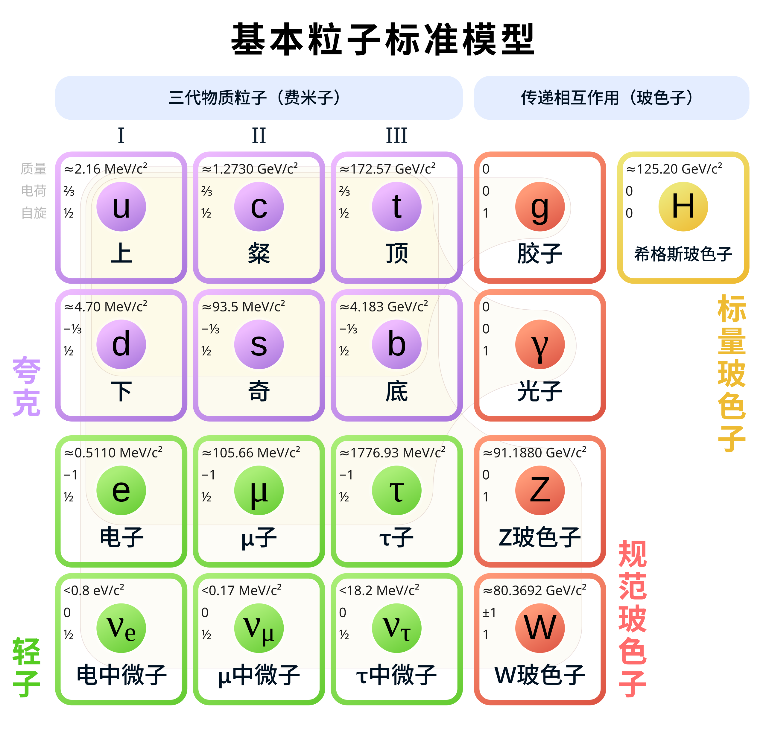

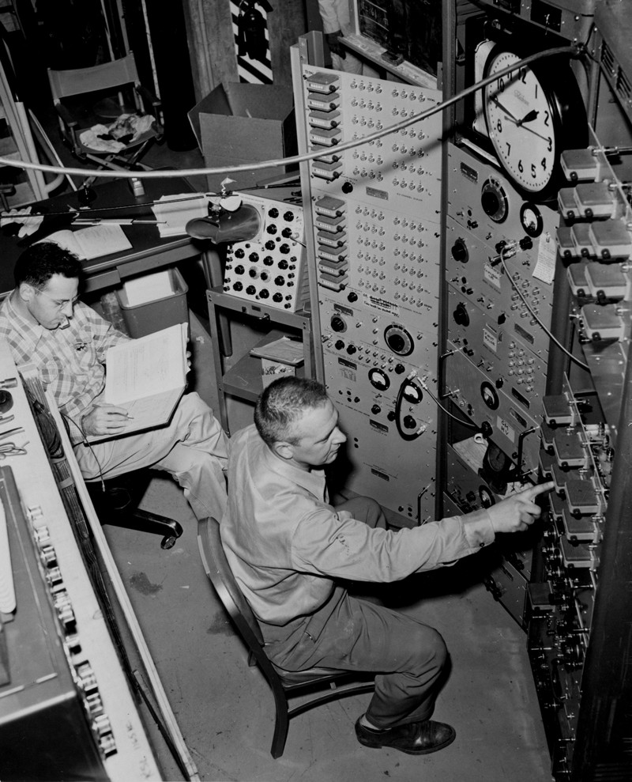
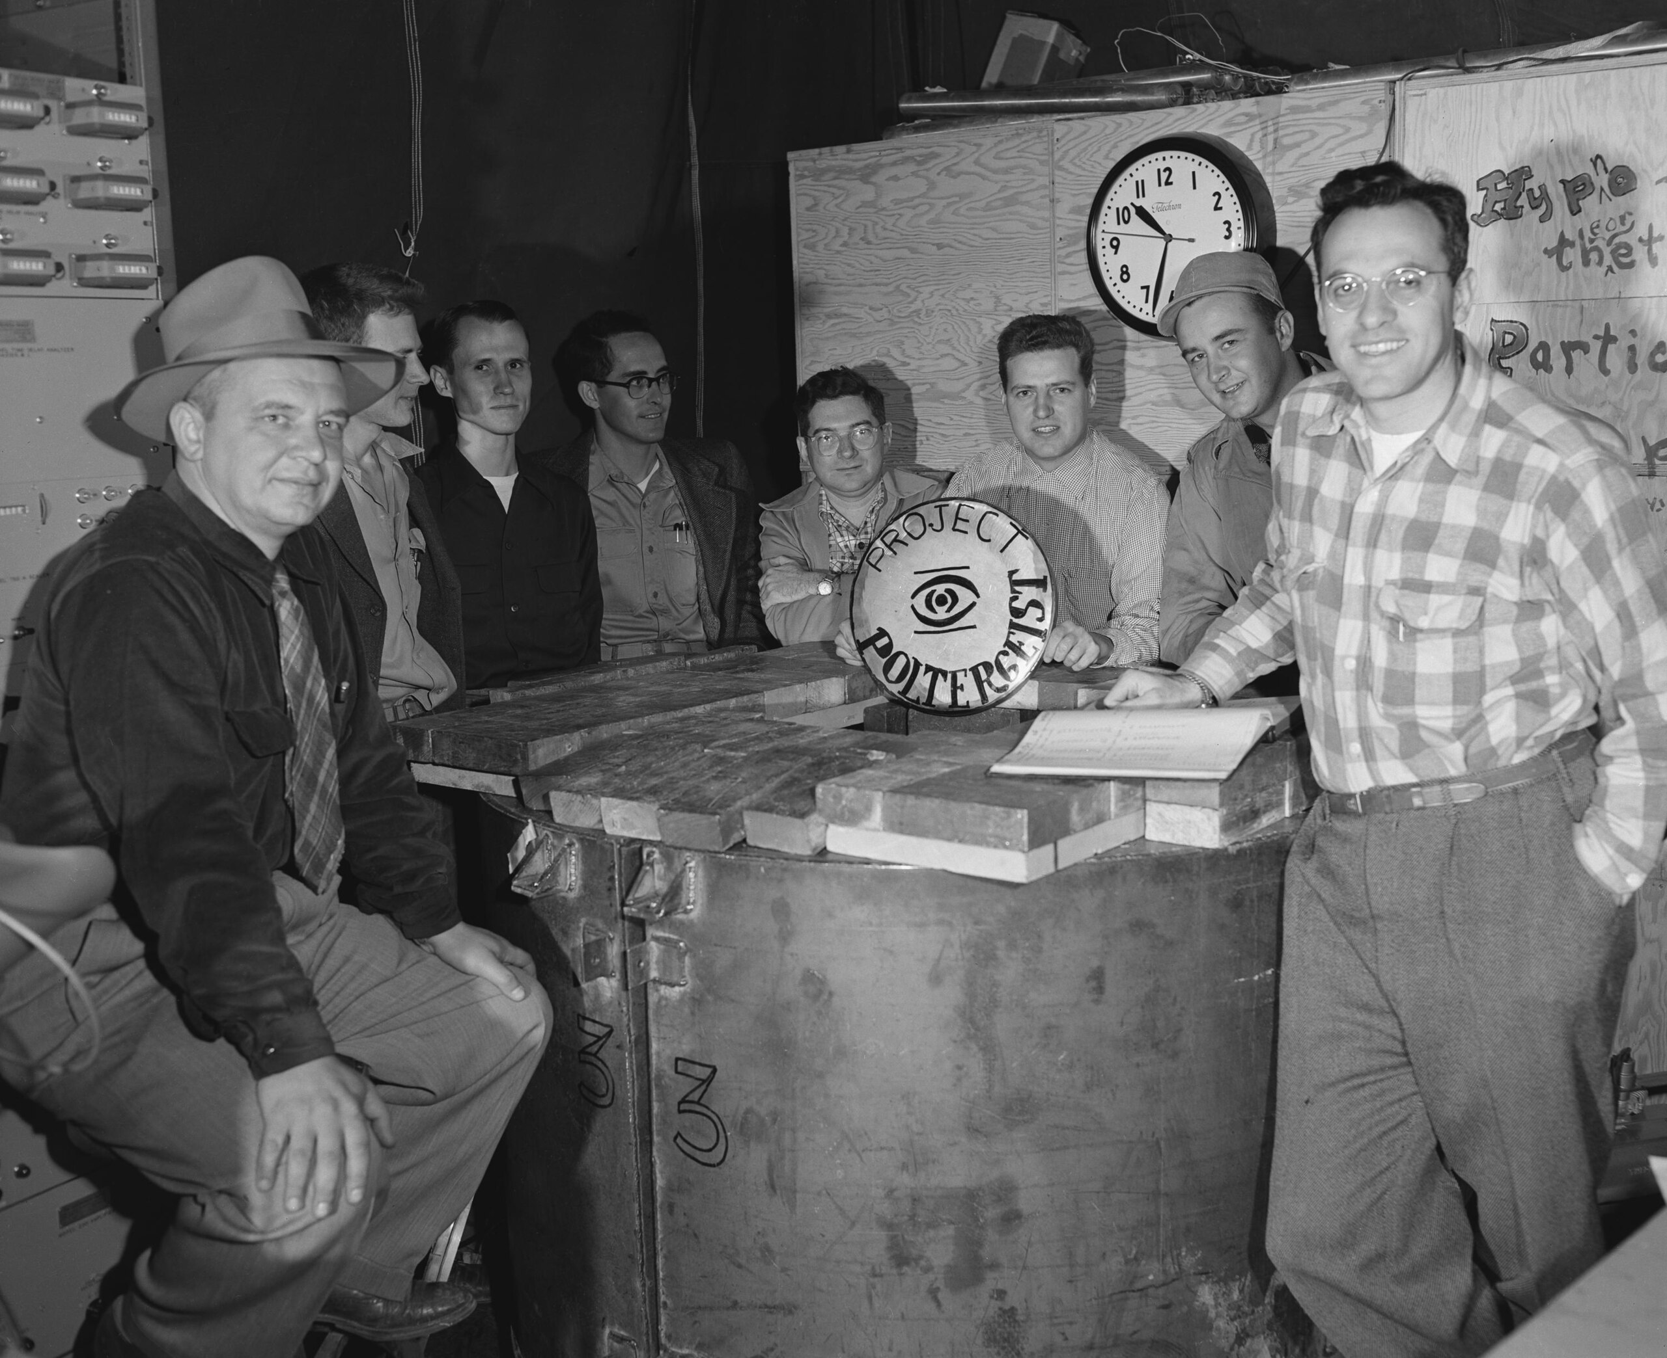
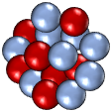
背景介绍：中微子（Neutrino）
反β衰变
出射中子
高
出射正电子
入射中微子
质子
中微子-电子弹性散射
中微子能量
入射中微子
出射电子
中微子相关研究已获得 4 次诺贝尔物理学奖
中微子-原子核相干弹性散射（CEvNS）
入射中微子
低
反冲核
1956年，莱因斯和科万利用核反应堆实验首次测到中微子
照片来源 Los Alamos National Laboratory、Yinweichen，https://commons.wikimedia.org/、Neutrino Science at SNS
Notes:
重要性和国际上的实验

Slide 3

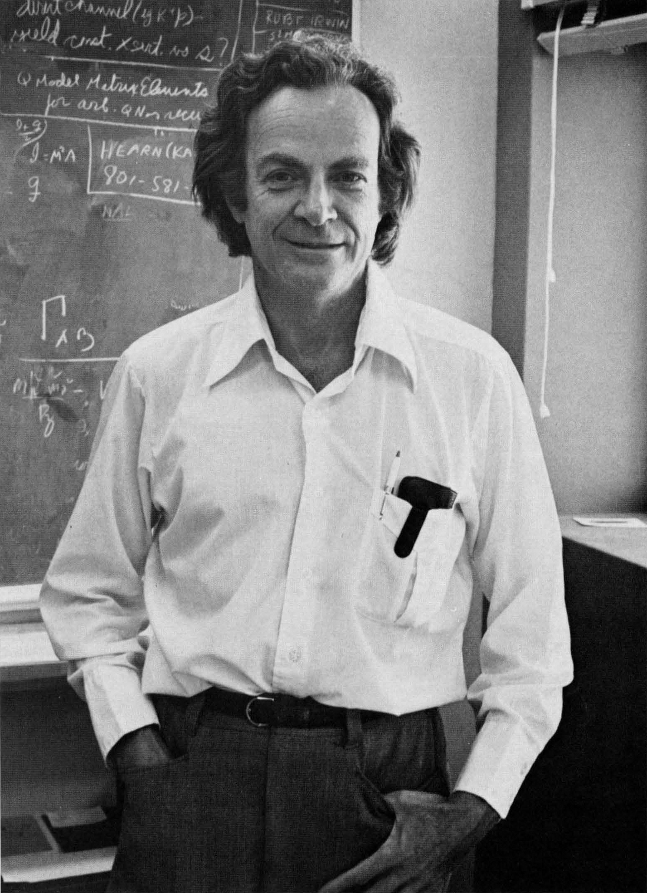
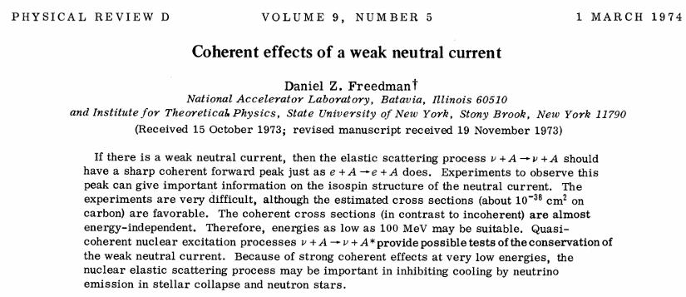
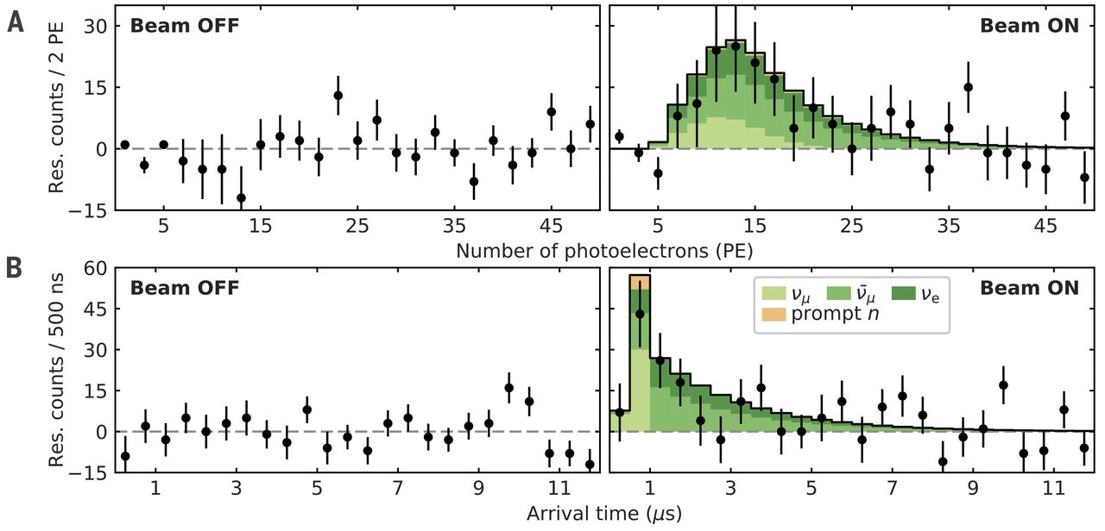

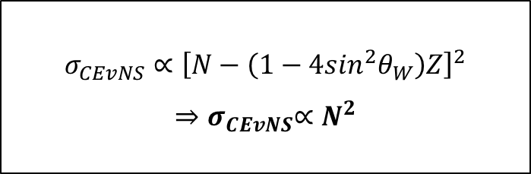
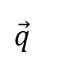
背景介绍：CEvNS (Coherent Elastic Neutrino-Nucleus Scattering)
CEvNS是标准模型下中微 子与物质的基本相互作用，原子核作为整体与中微子发生散射
$ν$
$$σ_{CEvNS}∝{\left[N−\left(1−4\sin^{2}θ_{W}\right)Z\right]}^{2}$$
$${⇒σ}_{CEvNS}∝N^{2}$$
Z 玻色子
核反冲
$$\vec{q}$$
理论预言
实验验证
D. Freedman, PRD 9 1389 (1974)
D. Akimovet al, Science 357 (2017)
Notes:
重要性和国际上的实验

Slide 4
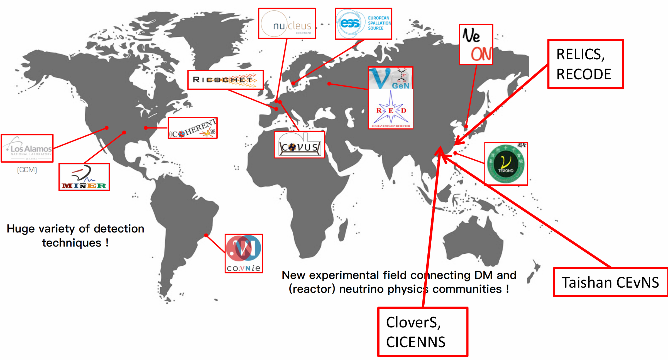
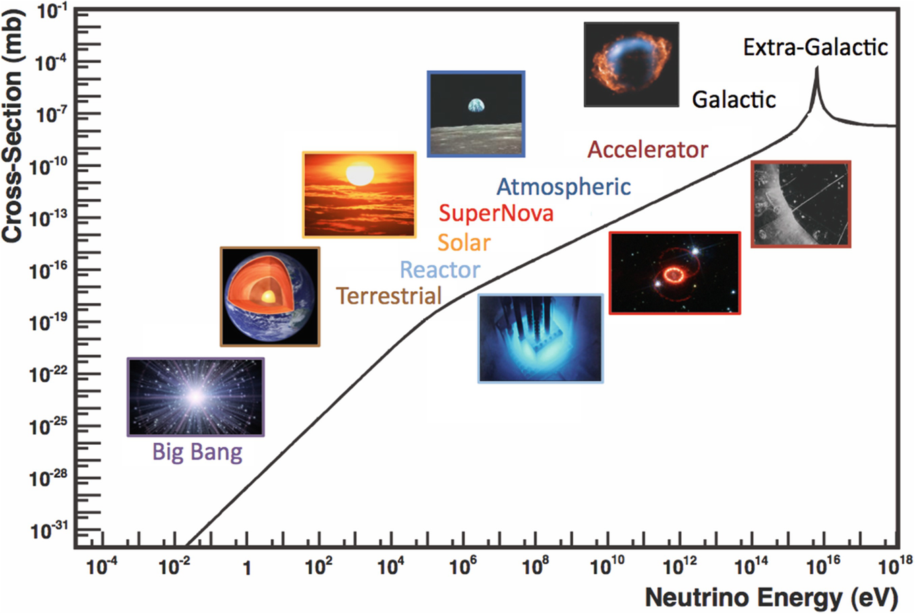
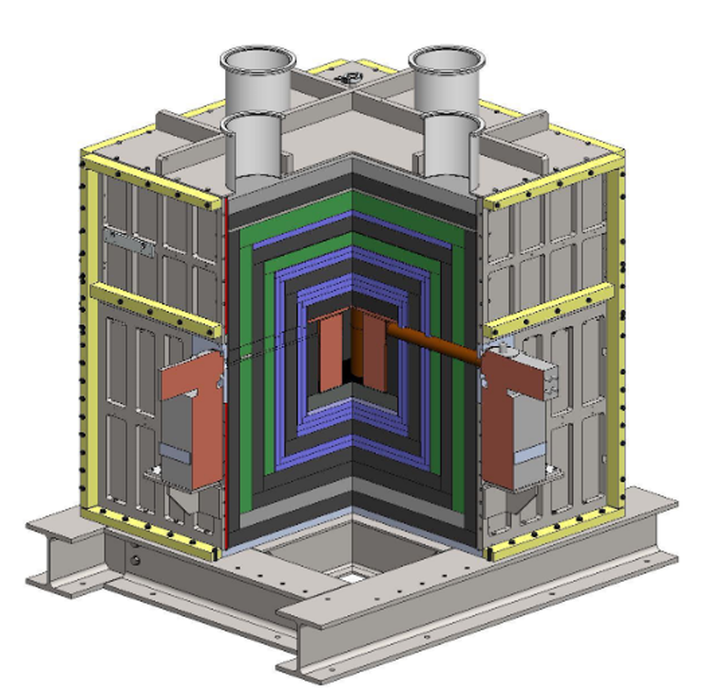
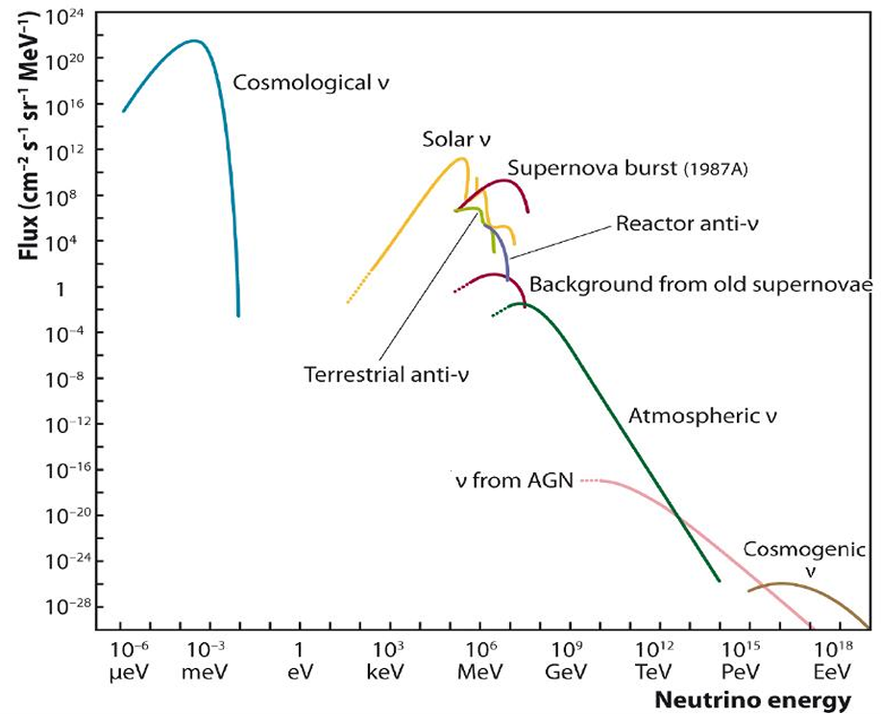
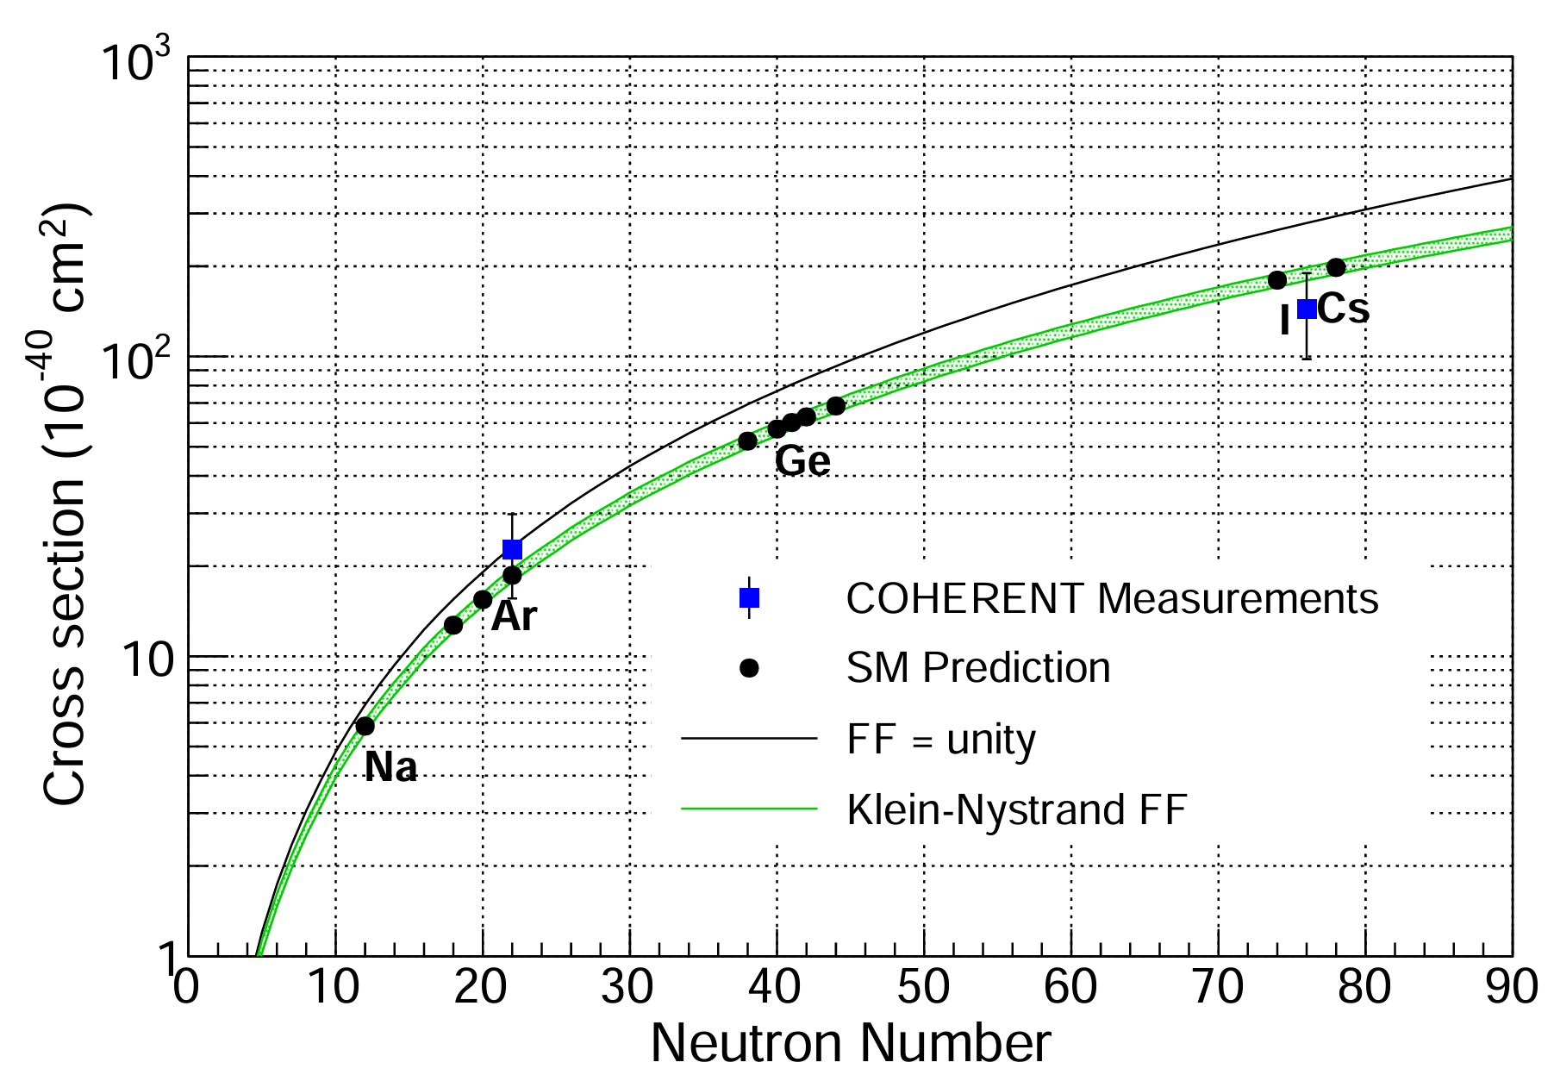
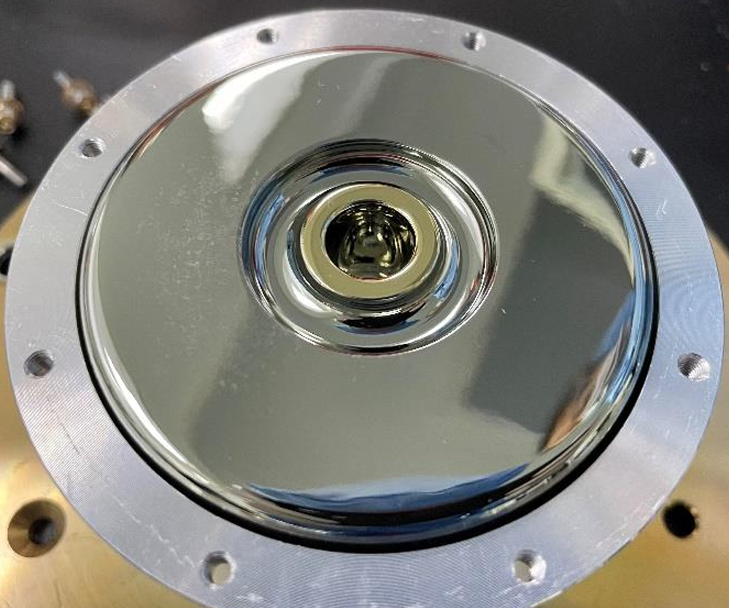
国际上现有的CEvNS相关实验
项目名称 中微子源 探测技术
COHERENT @SNS CSI/LAr/Ge
CONUS/RECODE @Reactor Ge
PandaX-4T/XENONnT @Solar LXe
反应堆是良好的低能中微子源
锗探测器的能量阈值低、能量分辨率高

Slide 5
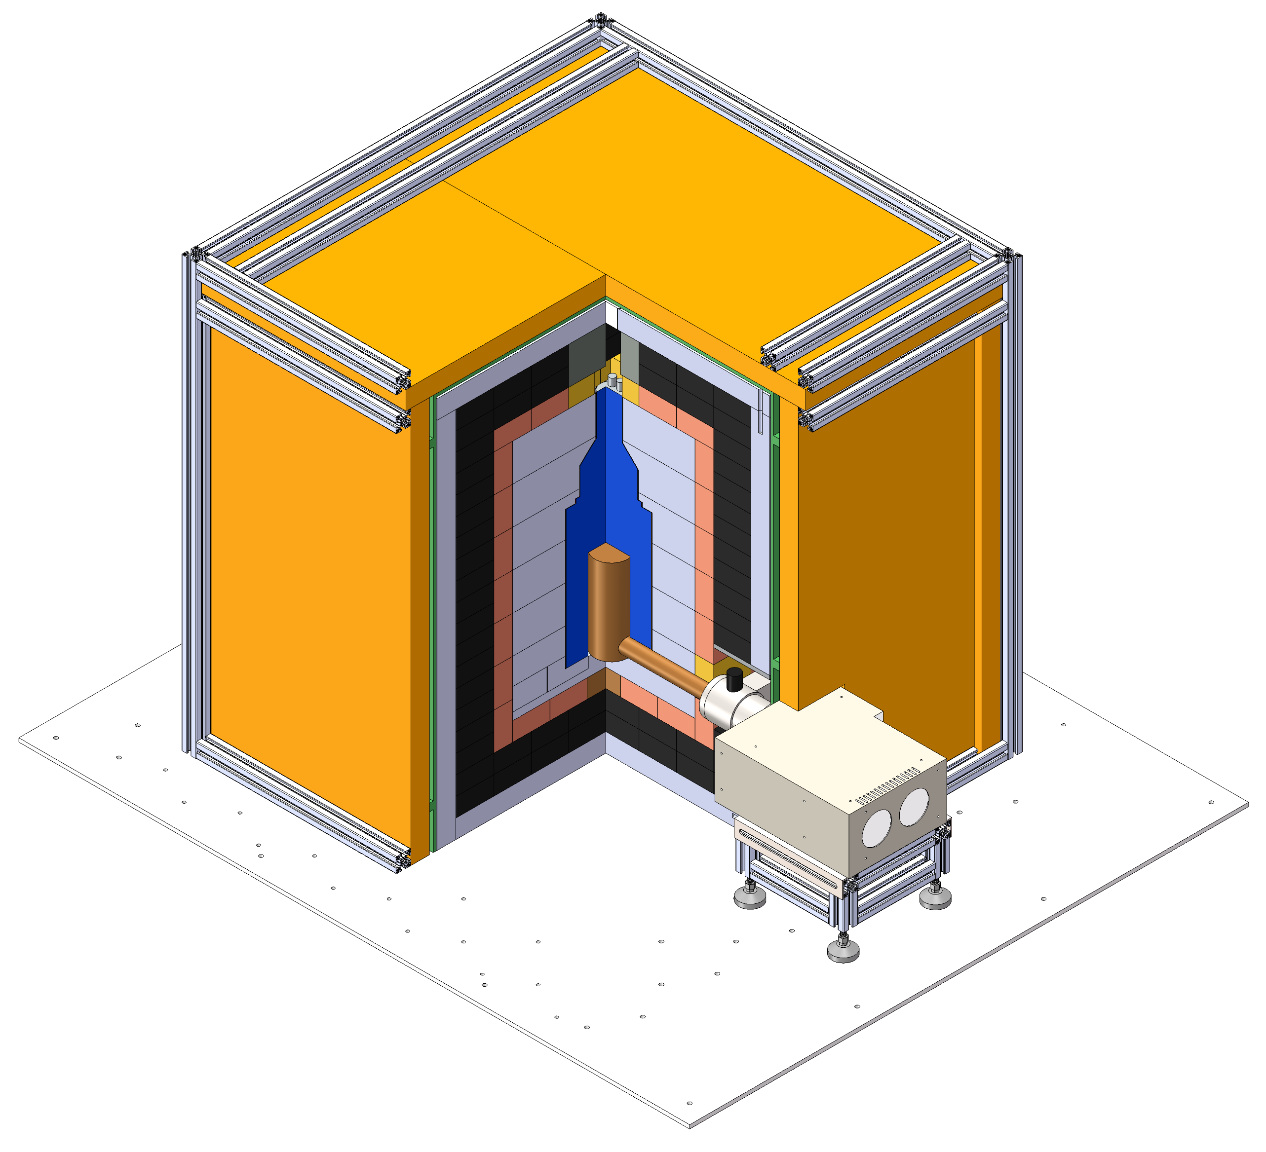
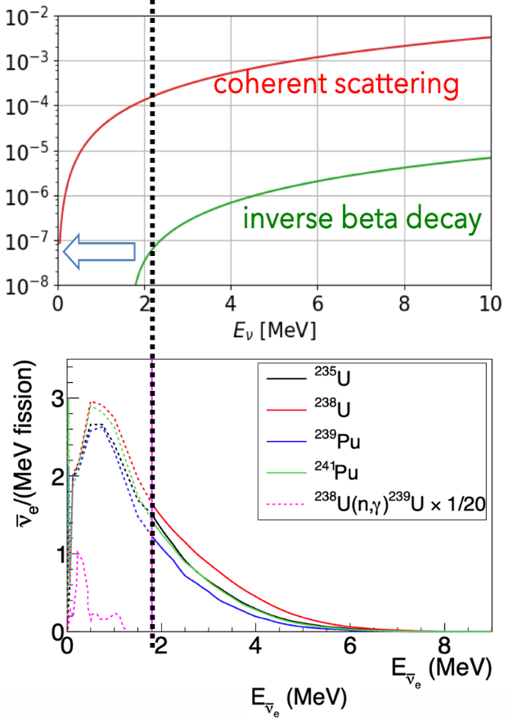
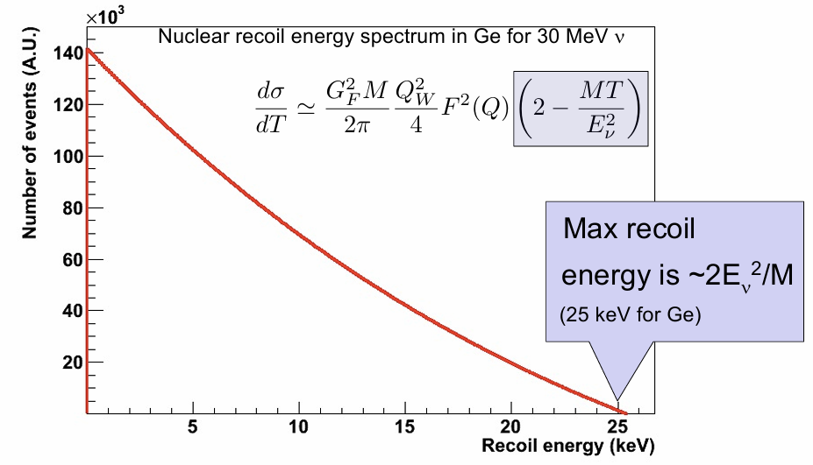
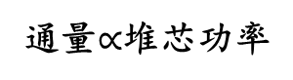
CEvNS实验特点
相对于传统的中微子探测方法，CEvNS散射截面大、没有中微子能量阈值限制， 有助于实现探测器的小型化
散射截面大
RECODE实验
核心体积~1m³
无能量阈值
通量$∝$堆芯功率
可用于反应堆监测
核反冲能极低！对探测阈值要求高！

Slide 6
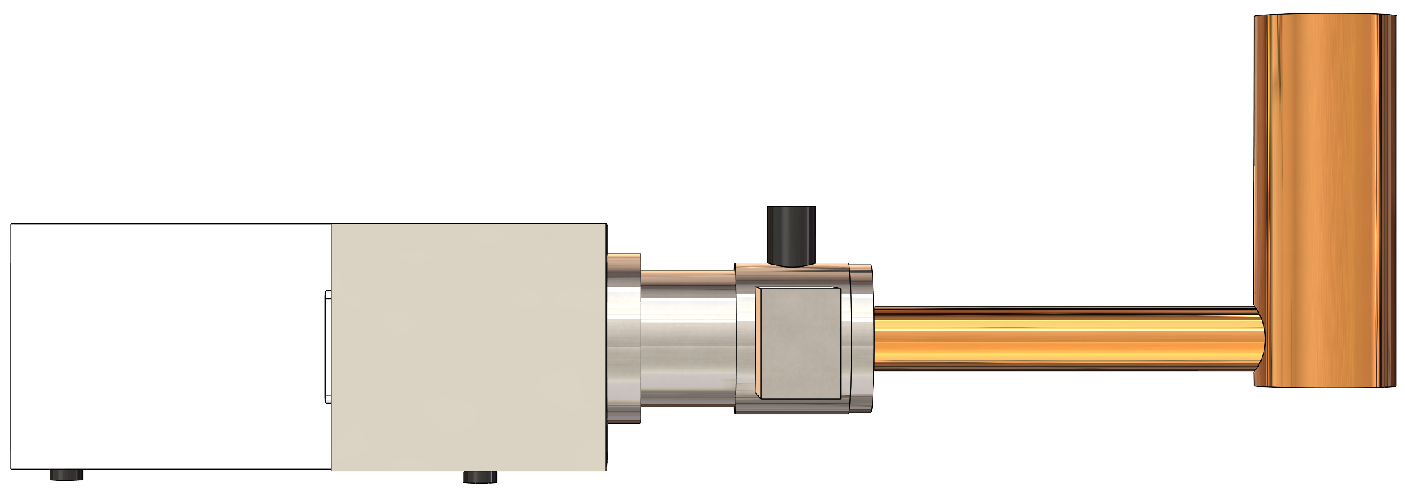
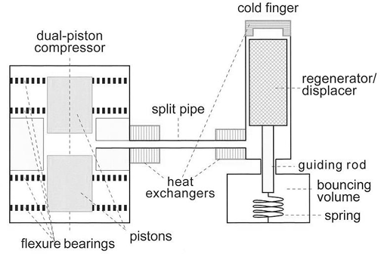
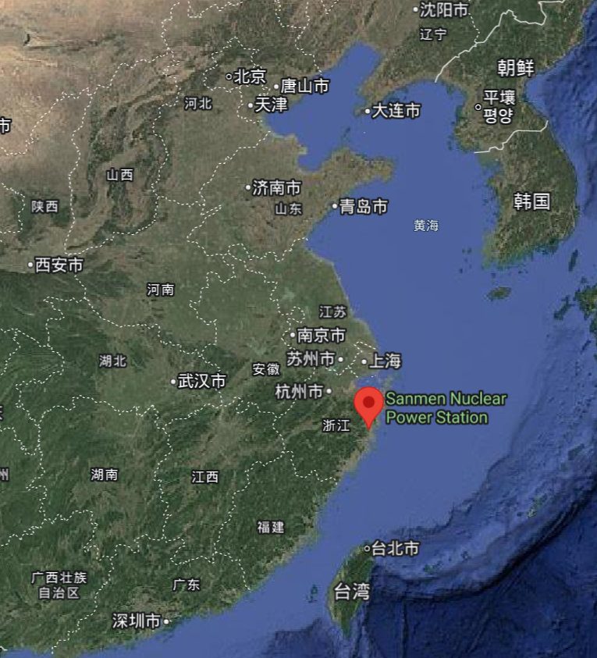
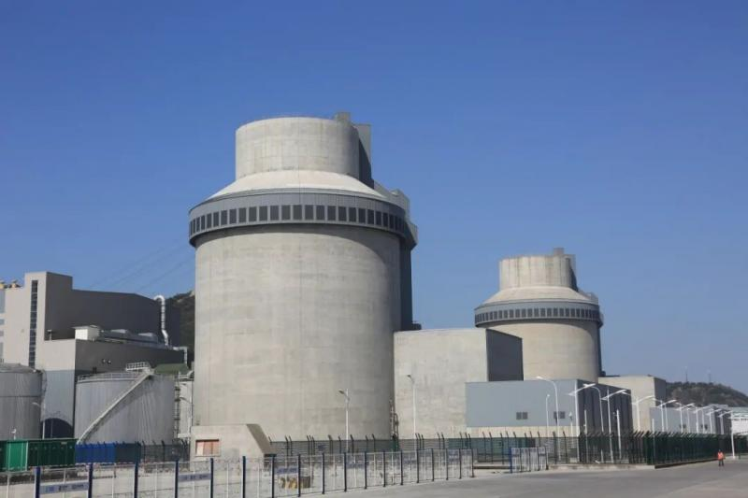
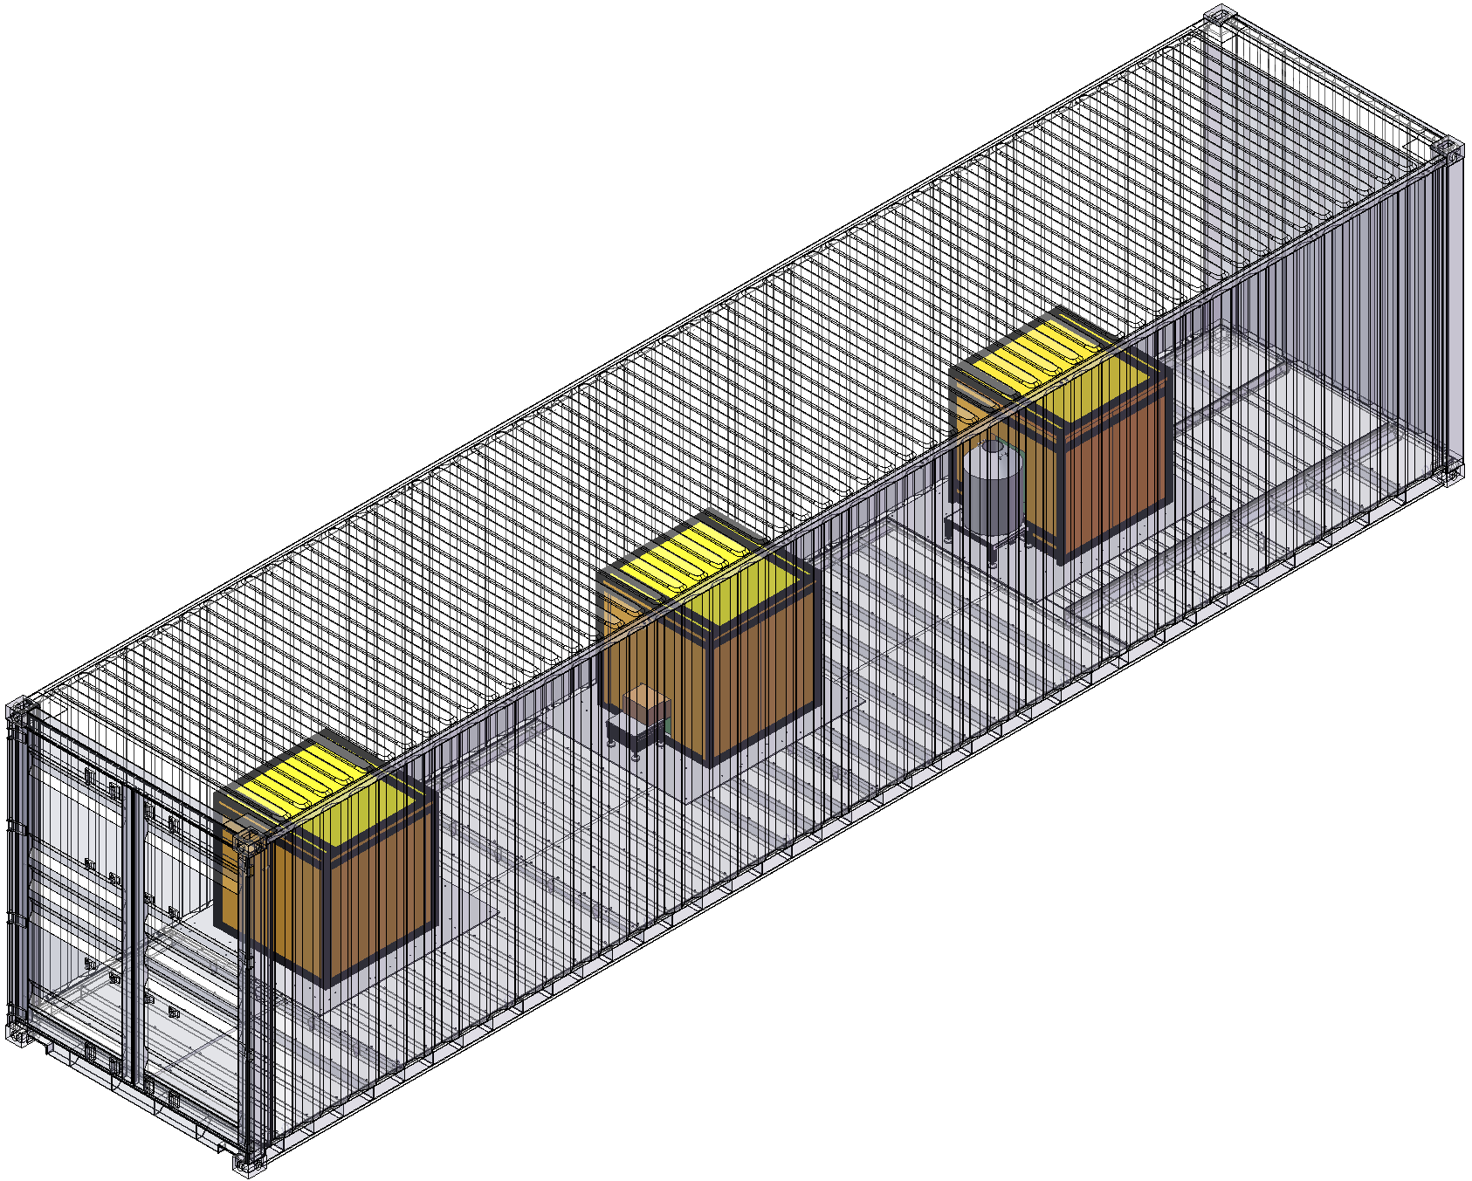
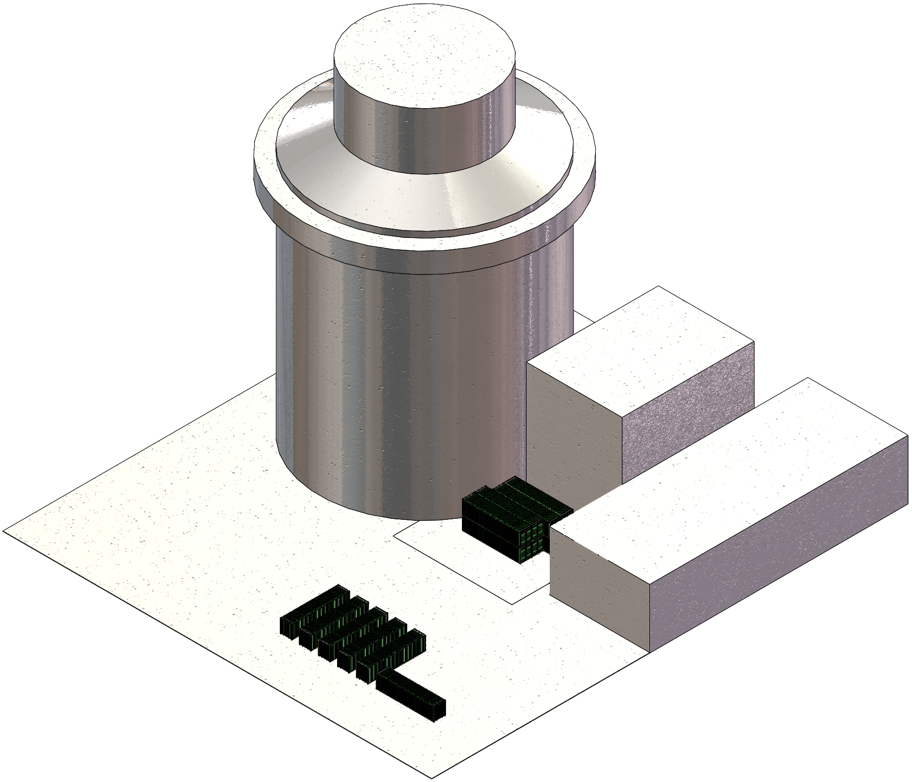
RECODE(REactor neutrino COherent scattering Detection Experiment)
振动敏感！
核心技术：低阈值点电极高纯锗技术
实验地点：浙江省台州市三门核电站
斯特林电制冷
能量阈值~1 keVnr(~160eVee)
探测系统(在运行)
目前实验场地

Slide 7
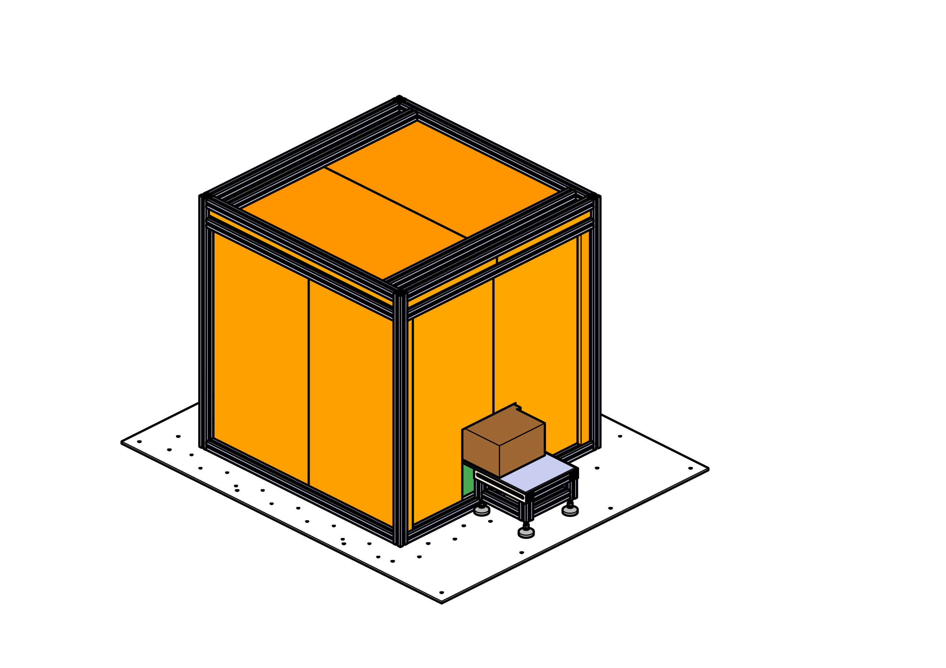
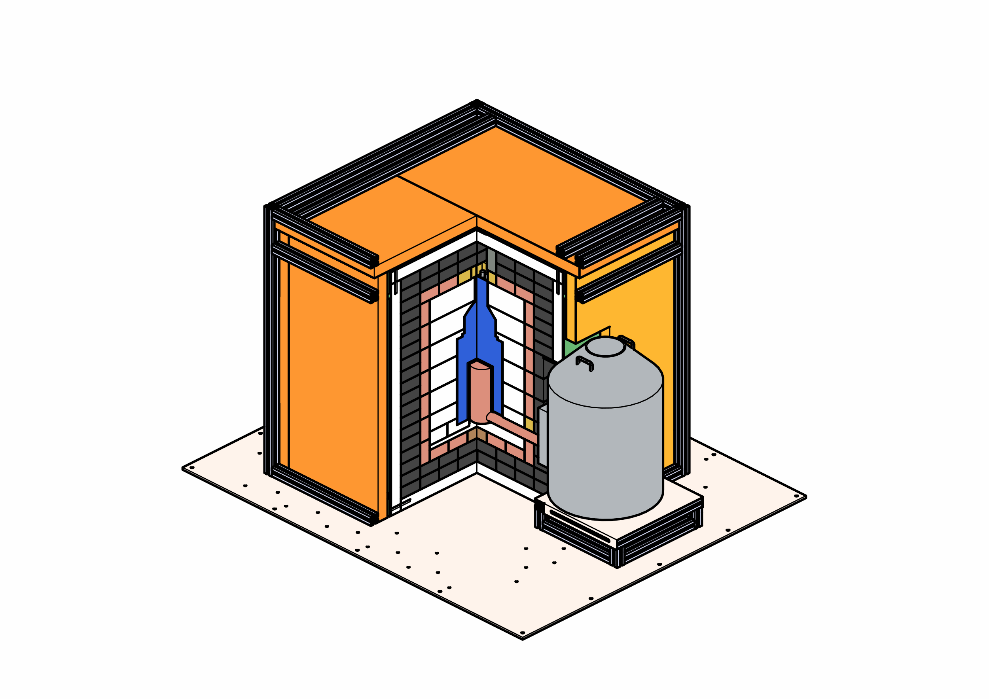
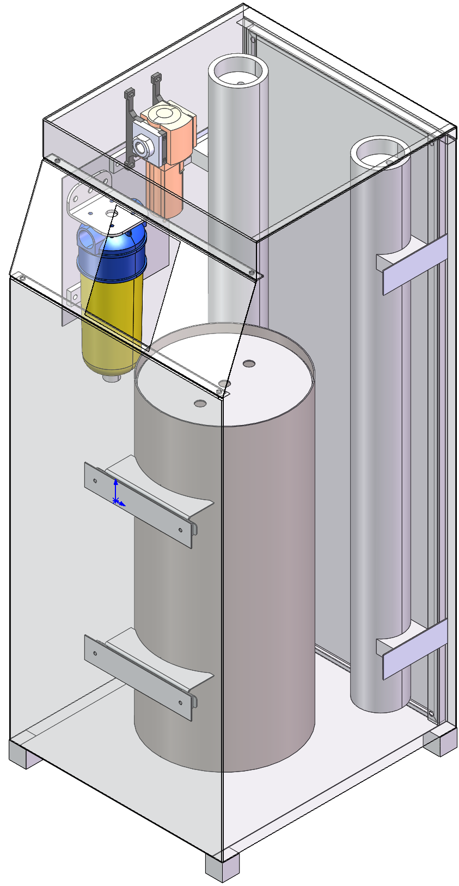
RECODE实验系统组成介绍
组成：屏蔽体、电制冷高纯锗探测器、氮气发生器、数据采集系统
1132mm
1132mm
氮气发生器
缪子μ
环境γ
外部环境
中子
塑料闪烁体
亚克力
3cm
聚乙烯
5cm
铅
铜
缪致γ
10cm
1153mm
5cm
缪致中子
20cm
聚乙烯
碘化钠探测器
内部环境 正压氮气环境（吹扫氡）
1800mm
1500mm
总重~5ton
装置局部剖视图
各屏蔽层及其功能示意图

Slide 8
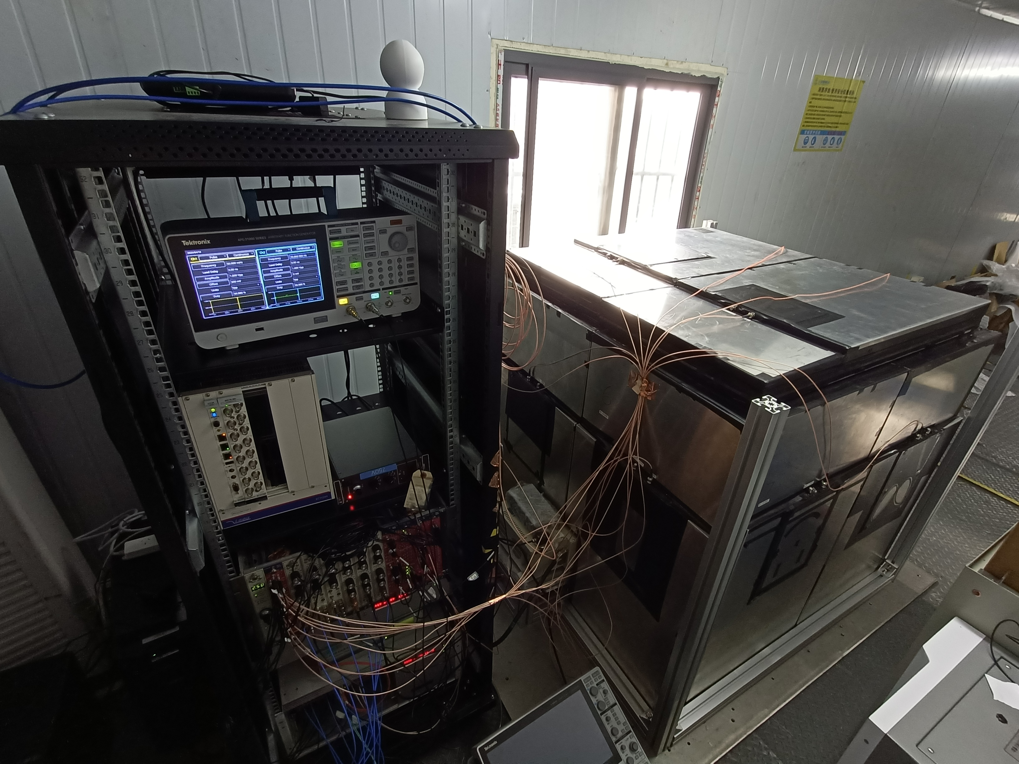
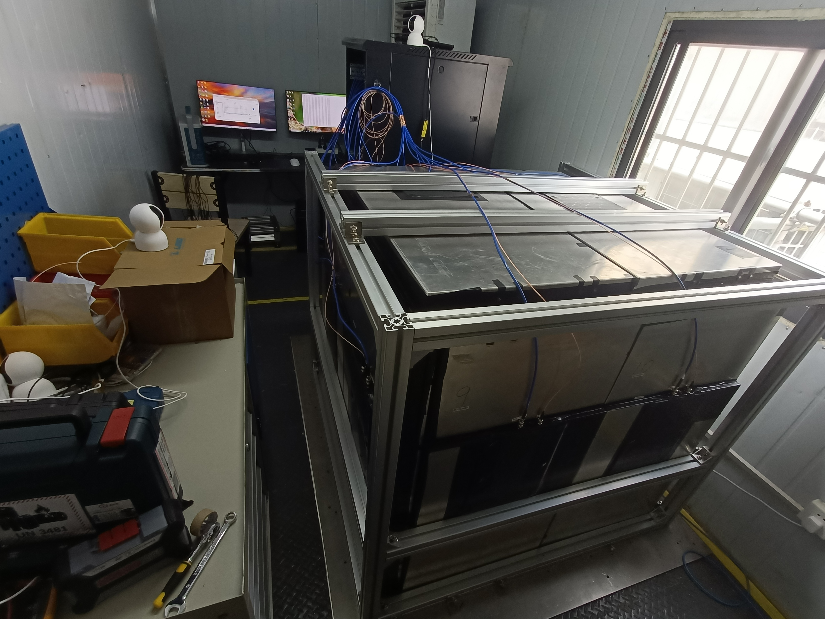
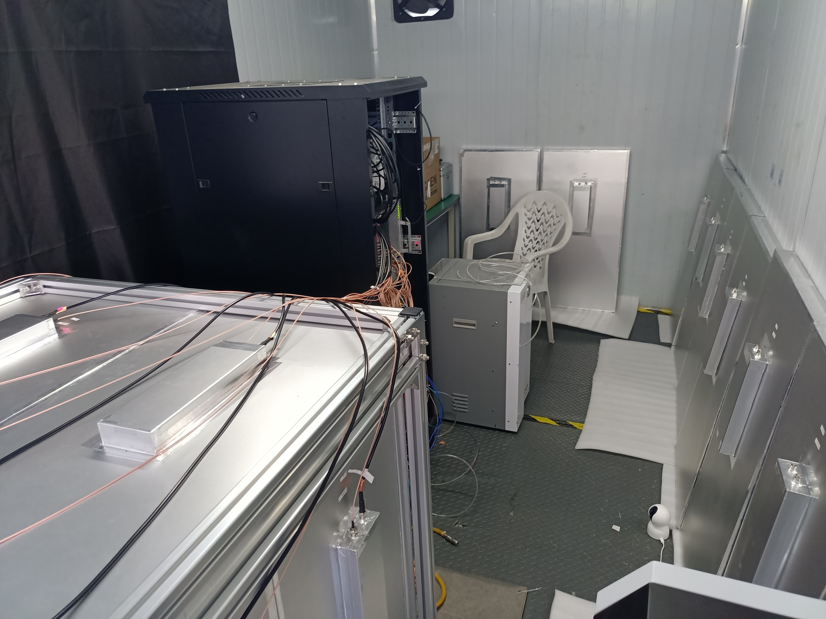
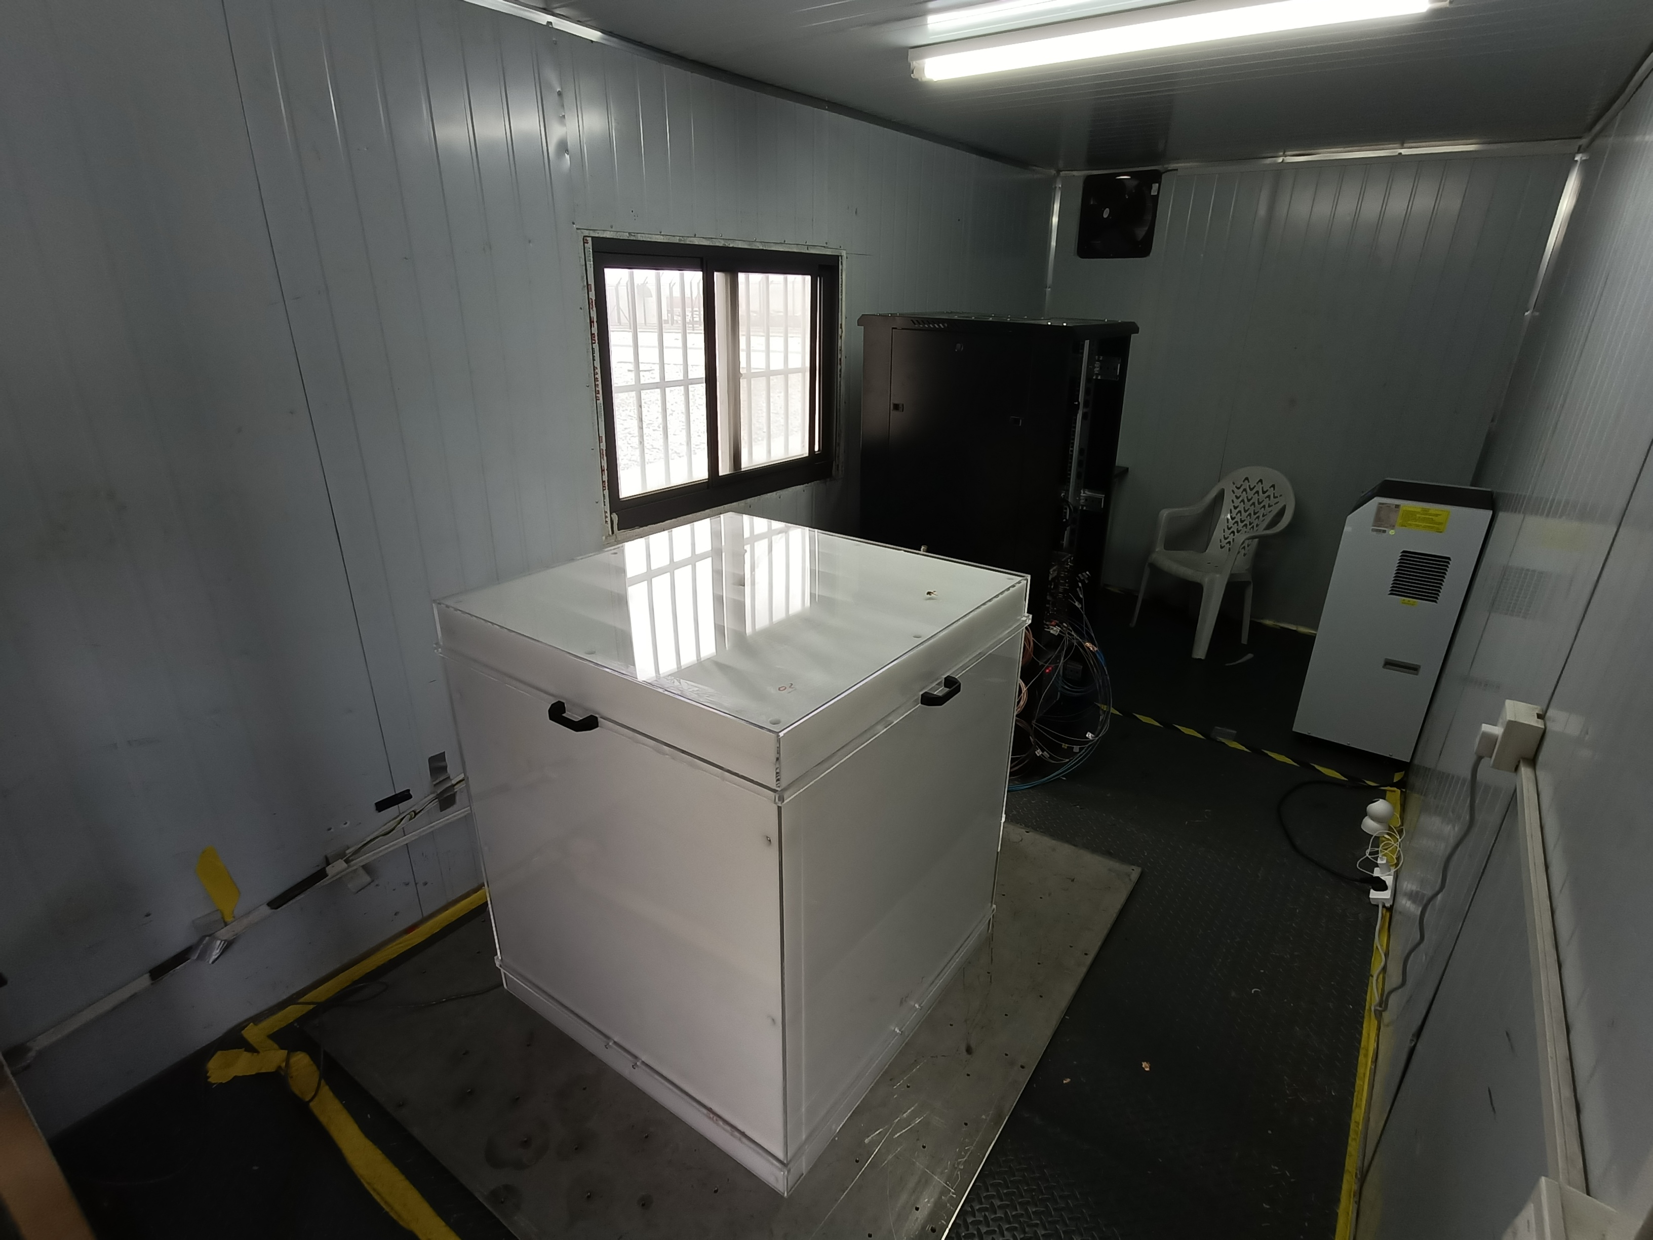
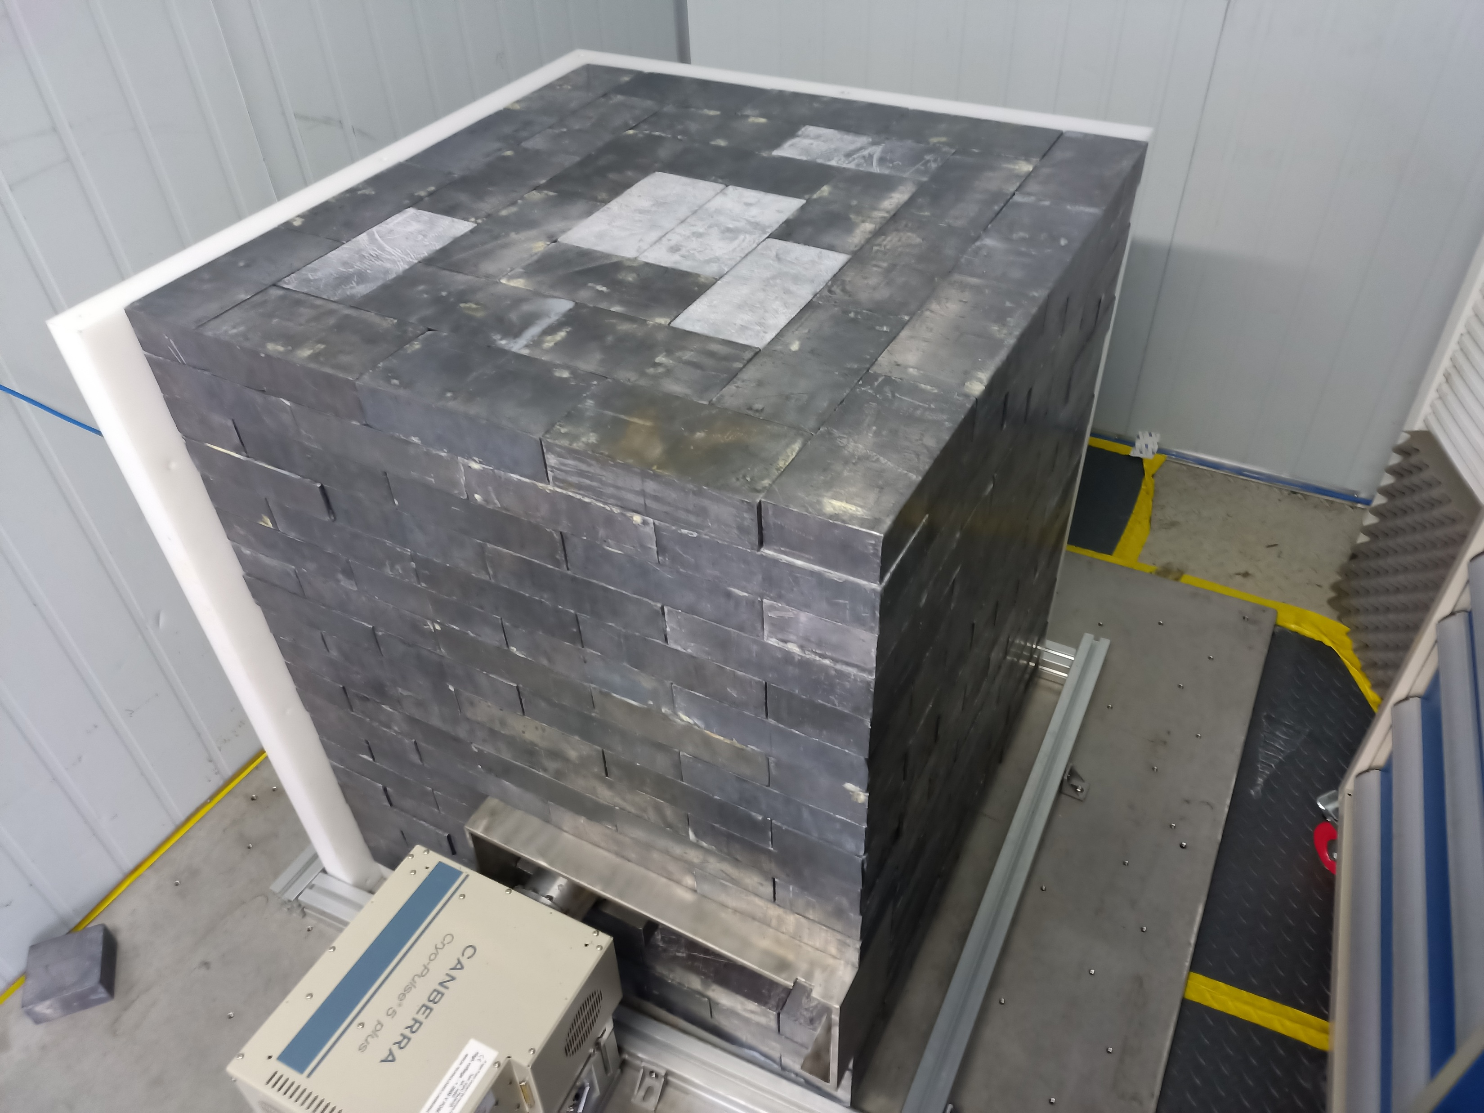
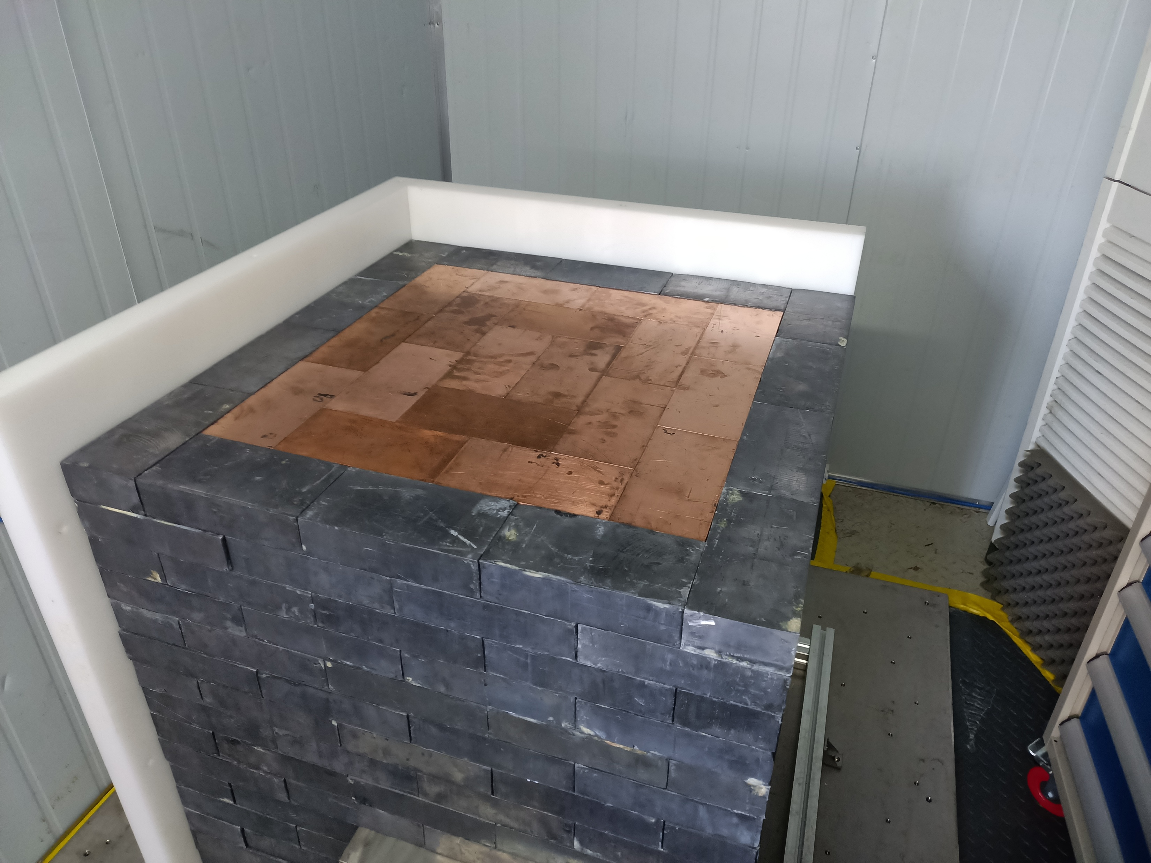
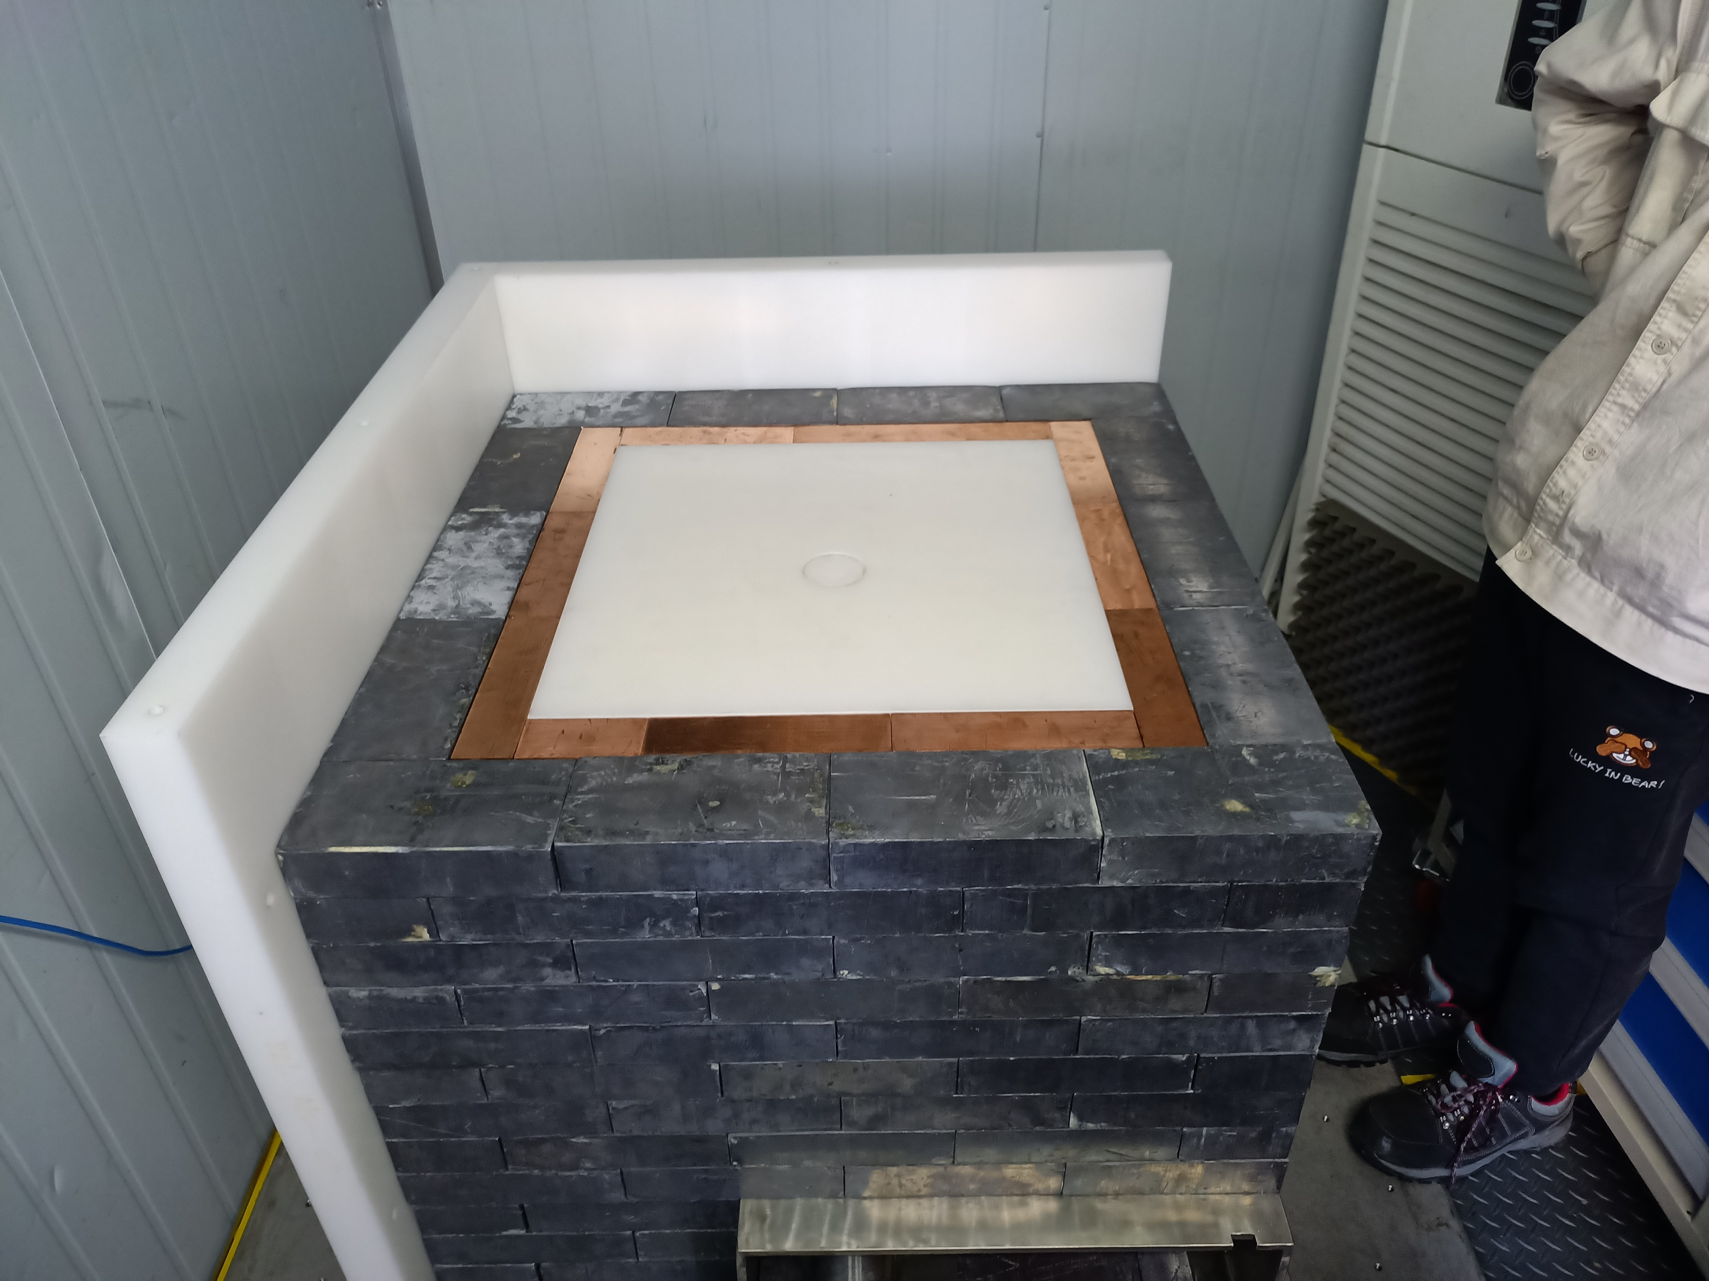
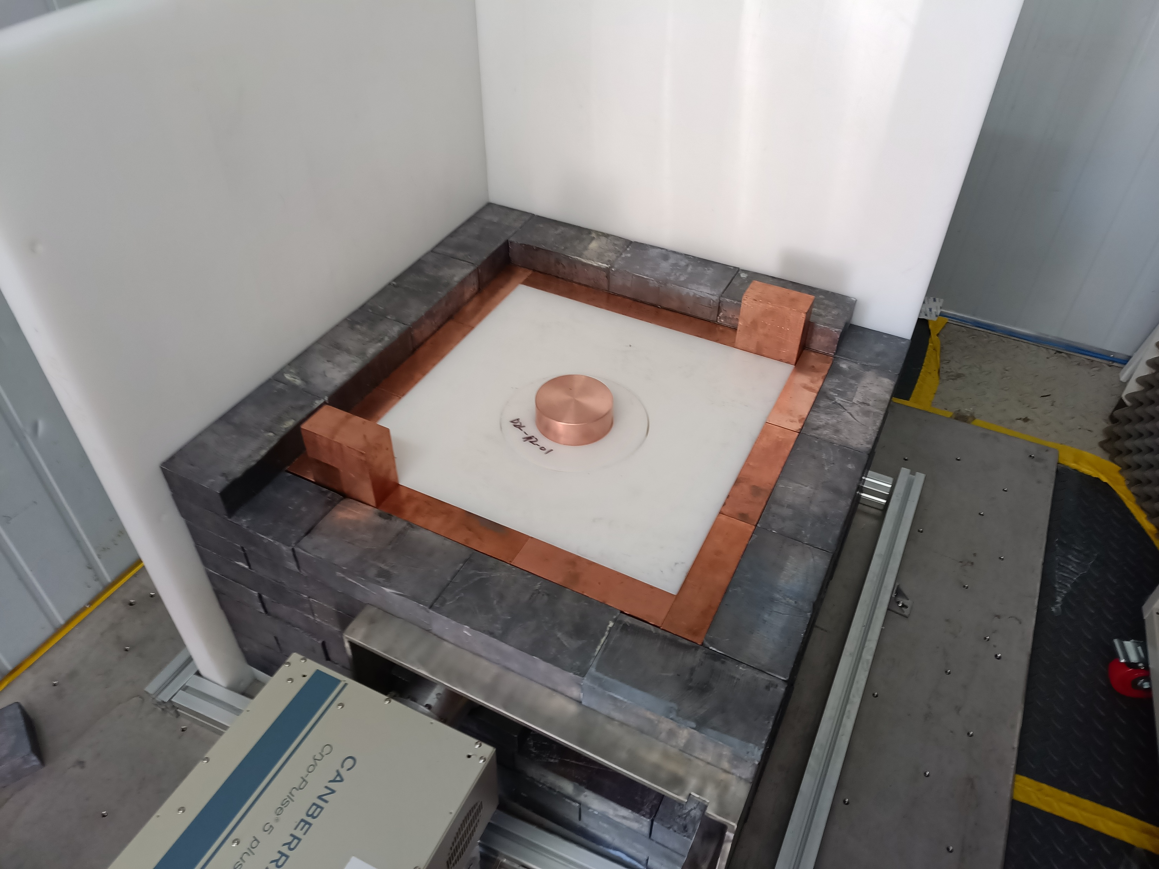
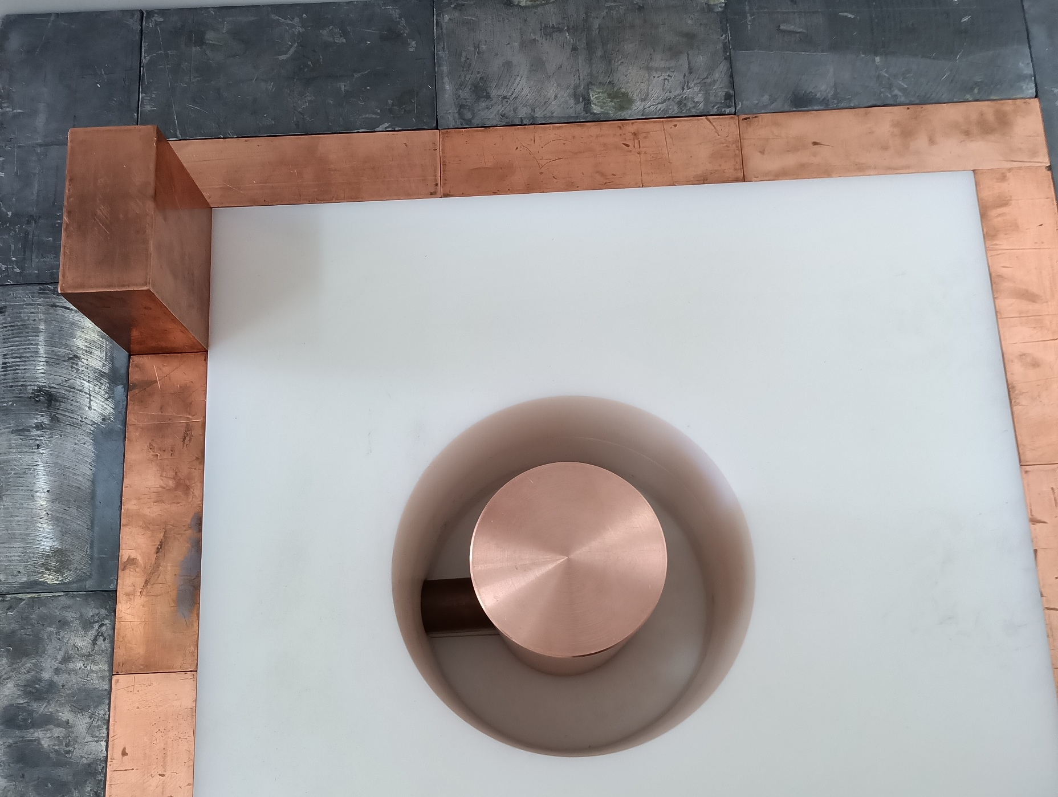
RECODE实验现场照片

Slide 9
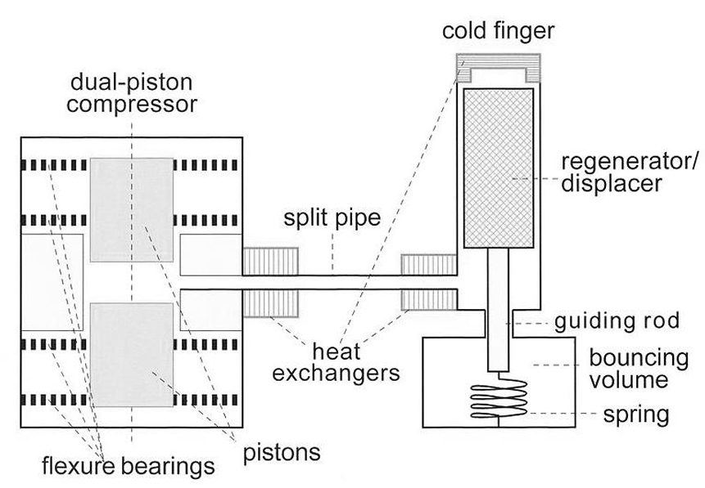
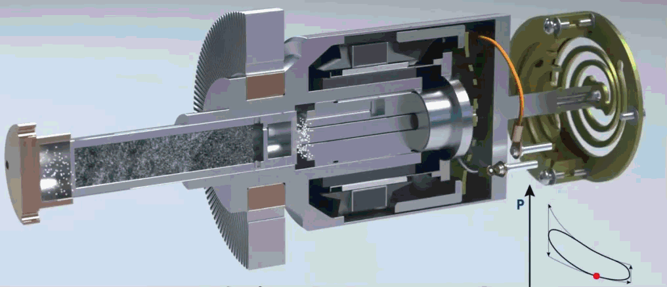
RECODE实验环境主要困扰
阈值相对偏高、有一些无法去除的低能区的噪声信号，现有研究证明¹电制冷探测器的振动导致1.5kev劣化@122keV
斯特林制冷机自带的机械振动
厂区自带的各种类型的振动
活塞以50至75 Hz的频率移动。这种运动由于固有惯性而产生轴向推力，进而产生高振动
V
一种被称为microphonics的电子噪声是振动的结果，有可能导致其能量分辨率可能不如液氮冷却
斯特林电制冷 高纯锗探测器设计已被证明与液氮冷却的相同探测器相比，分辨率性能下降了7%。
在直接耦合设计中，分辨率下降的程度可能略高——在135°K的工作温度下，分辨率下降高达20%。
这些元素的线性往复运动导致动量不平衡。尽管活塞是由正弦信号驱动的，但它在压缩空间的非线性气弹簧作用下振荡，导致活塞运动非正弦。这表现在冷却器通过活塞驱动频率的谐波产生的振动中
Organ, Allan J. Stirling and Pulse-tube Cryo-coolers the inside Story. London: Professional Engineering Pub., 2005. Print.
Laszlo, Zoltan. Adaptive Vibration Control Algorithm for Stirling-cycle Cryocoolers. 1997. Print.
Knoll, Glenn F. Radiation Detection and Measurement. New York: Wiley, 1979. Print.
E. Broerman, D. Upp, T. Twomey, W. Little, “Performance of a New Type of Electrical Cooler for HPGe Detector Systems,” Presented at the Institute of Nuclear Materials Management Conference, Indian Head, CA, 2001.
斯特林制冷机内存在的另一个振动源是机械冲击。设计用于延长使用寿命的冷却器具有线性电机控制的置换器；然而，一些冷却器使用自由置换器。这些自由置换器由气动力驱动，其行程受到机械缓冲器的限制。与这些保险杠的碰撞会产生额外的谐波振动。这引入了额外的噪声源，并导致探测器系统的能量分辨率性能下降。此时，将提供进一步的细节来描述机械运动方程。

Slide 10
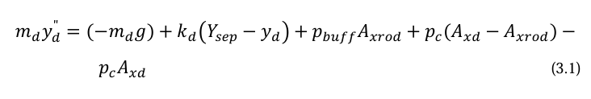
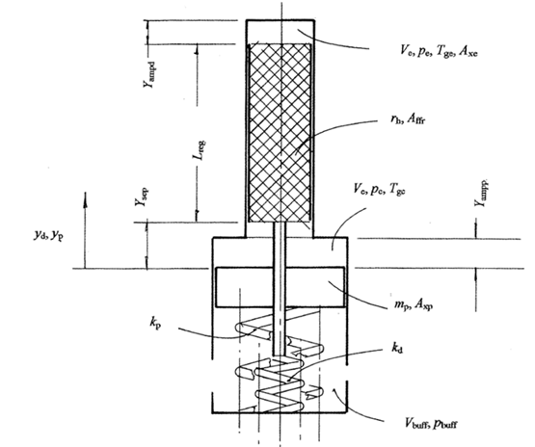
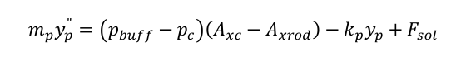
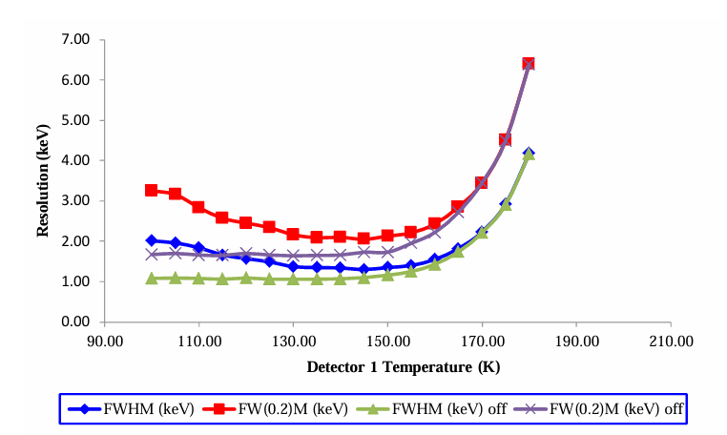
在较低的温度下（例如130°K），通过探测器系统的机械冷却引入的微音噪声变得更加突出。这是由于为了达到较低的温度，冷却器倾向于在最大驱动电压的高百分比下运行。这导致置换器行程更大，随后机械振动更大。因此，在130°K以下的温度下，冷却器引起的微音噪声往往最大。
本研究量化了新的机械冷却高纯锗探测器设计中微音对能量热释的贡献。
M. E. Cournoyer, J. M. Pecos, S.D. Chunglo, C. Bonner, R.J. Maez, Pulse Tube Refrigeration for Detectors, Journal of Radioanalytical and Nuclear Chemistry, Vol. 1, April 2012.

Slide 11
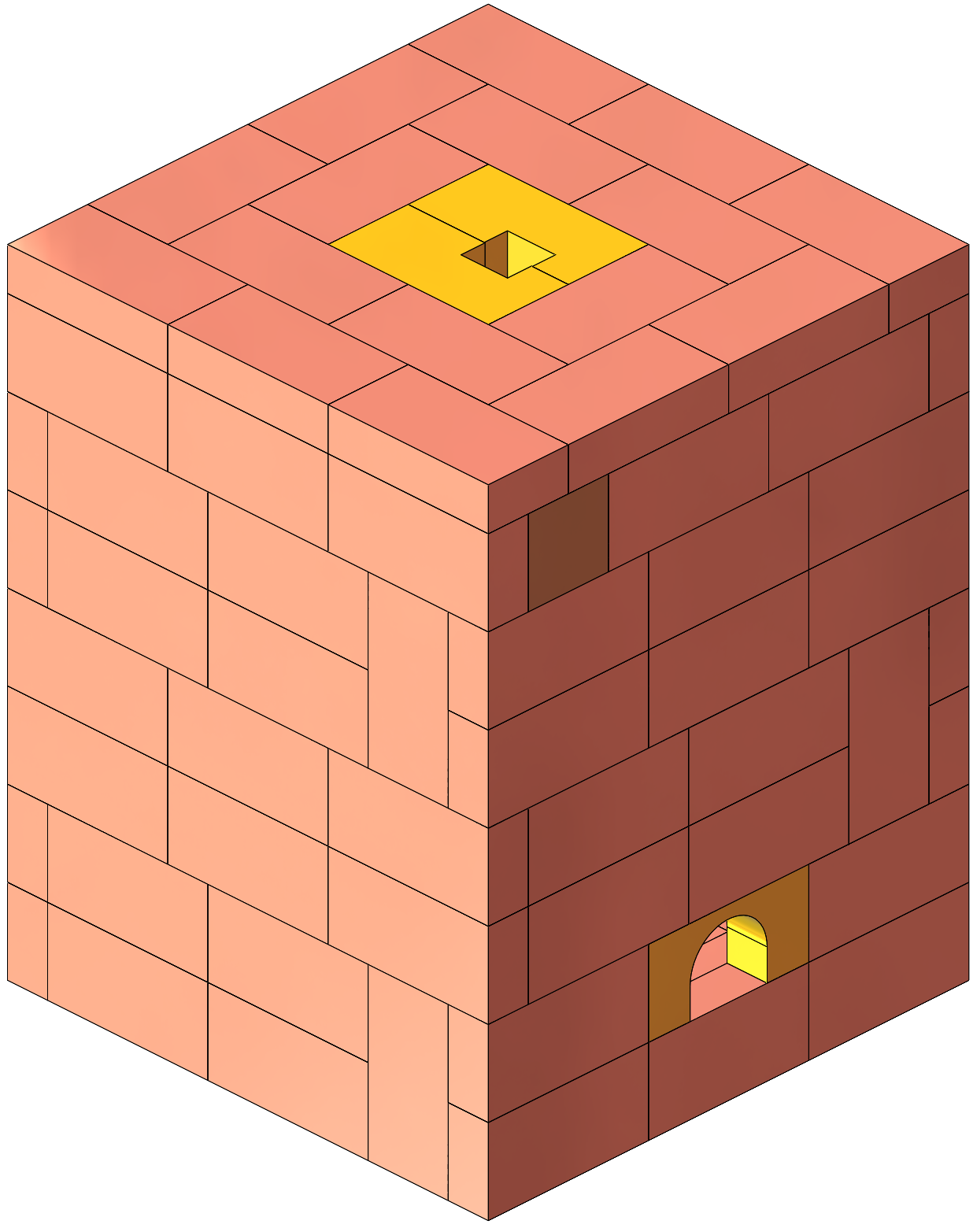
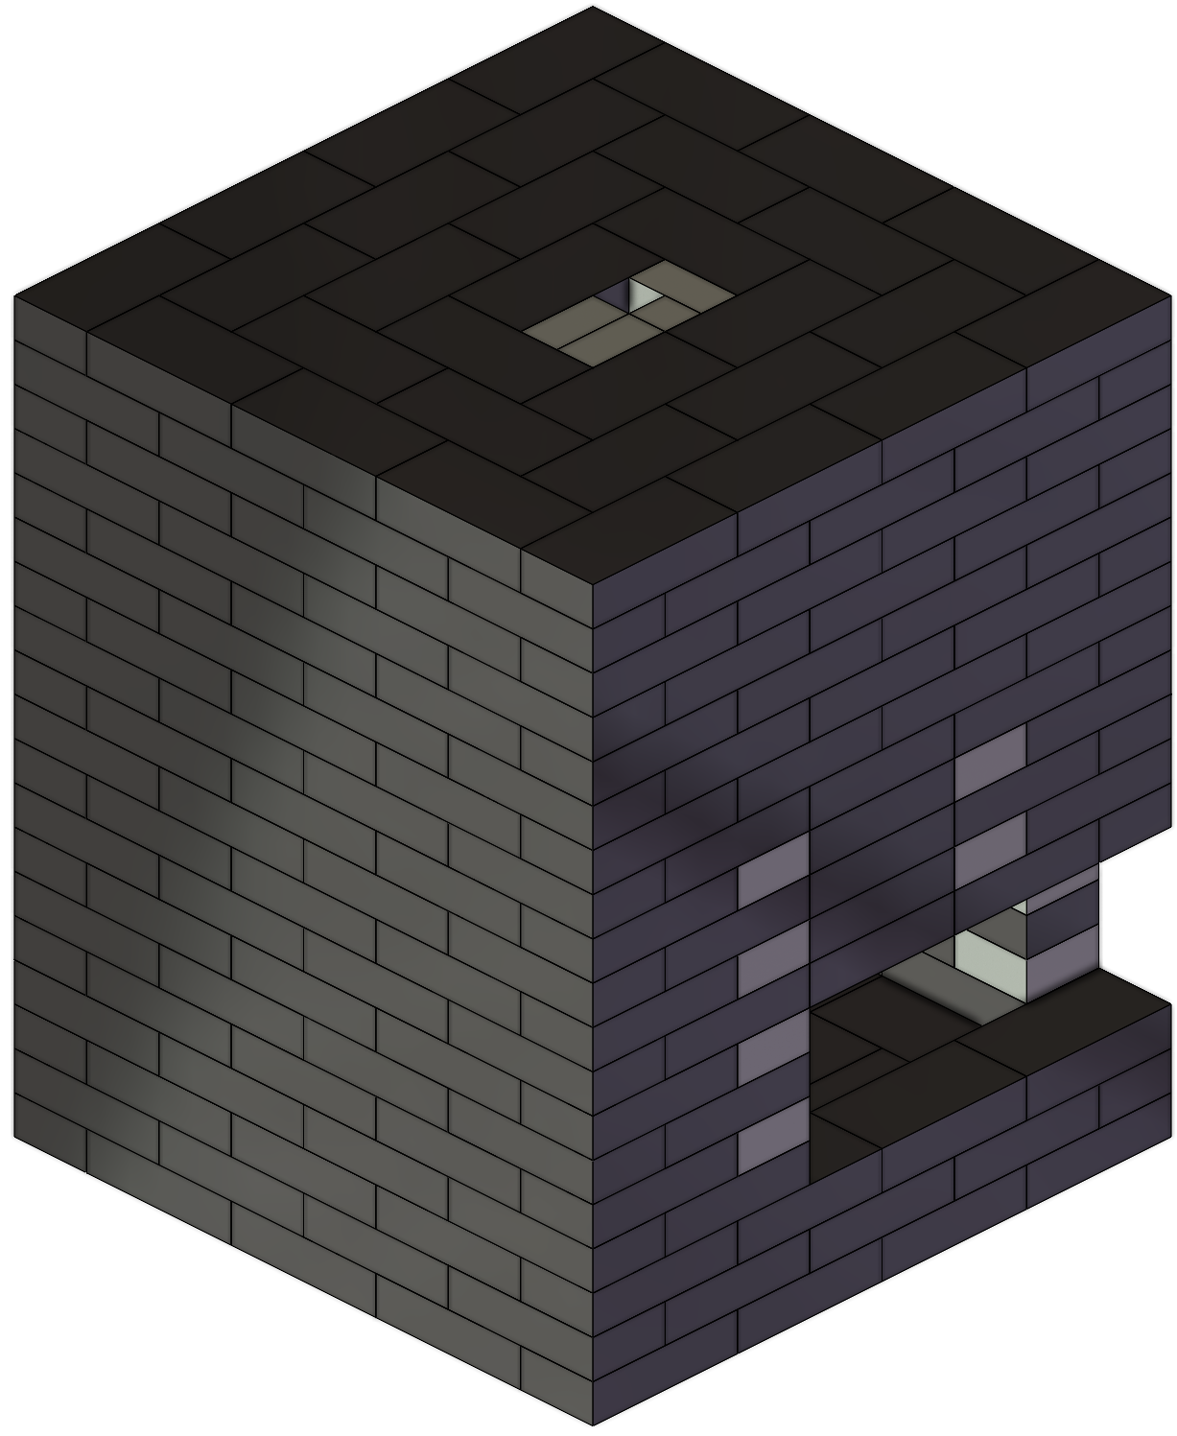
RECODE实验装置设计考量
探测器
弱
2mm
空气
避免探测器直接接触
聚乙烯
5cm
消减残余的振动能量
铅
10cm
5cm
铜层的硬度吸收高频段
铜
20cm
高密度材料的隔离作用
聚乙烯
初步吸收与缓解振动
地面
铜
铅
强
未来这里可以补一个对振动吸收传播的仿真gif图
砖块结构化屏蔽体
隔离效应，每块砖之间有间隙或不完全连接。当外部振动作用到屏蔽体时，振动会在砖与砖之间分散。
阻尼作用，砖块之间的空隙与不规则性形成了自然的阻尼结构：振动通过砖块时，一部分会被消耗
多次反射，振动通过多个砖块接触，发生多次反射与散射。每次反射都会使振动衰减
设计特点 | 传统屏蔽体 | 砖块结构屏蔽体
结构 | 固态、连续 | 不规则、间隙多
振动传播 | 快速、直接 | 多次衰减、分散
阻尼效果 | 较弱 | 高效的阻尼和能量耗散

Slide 12
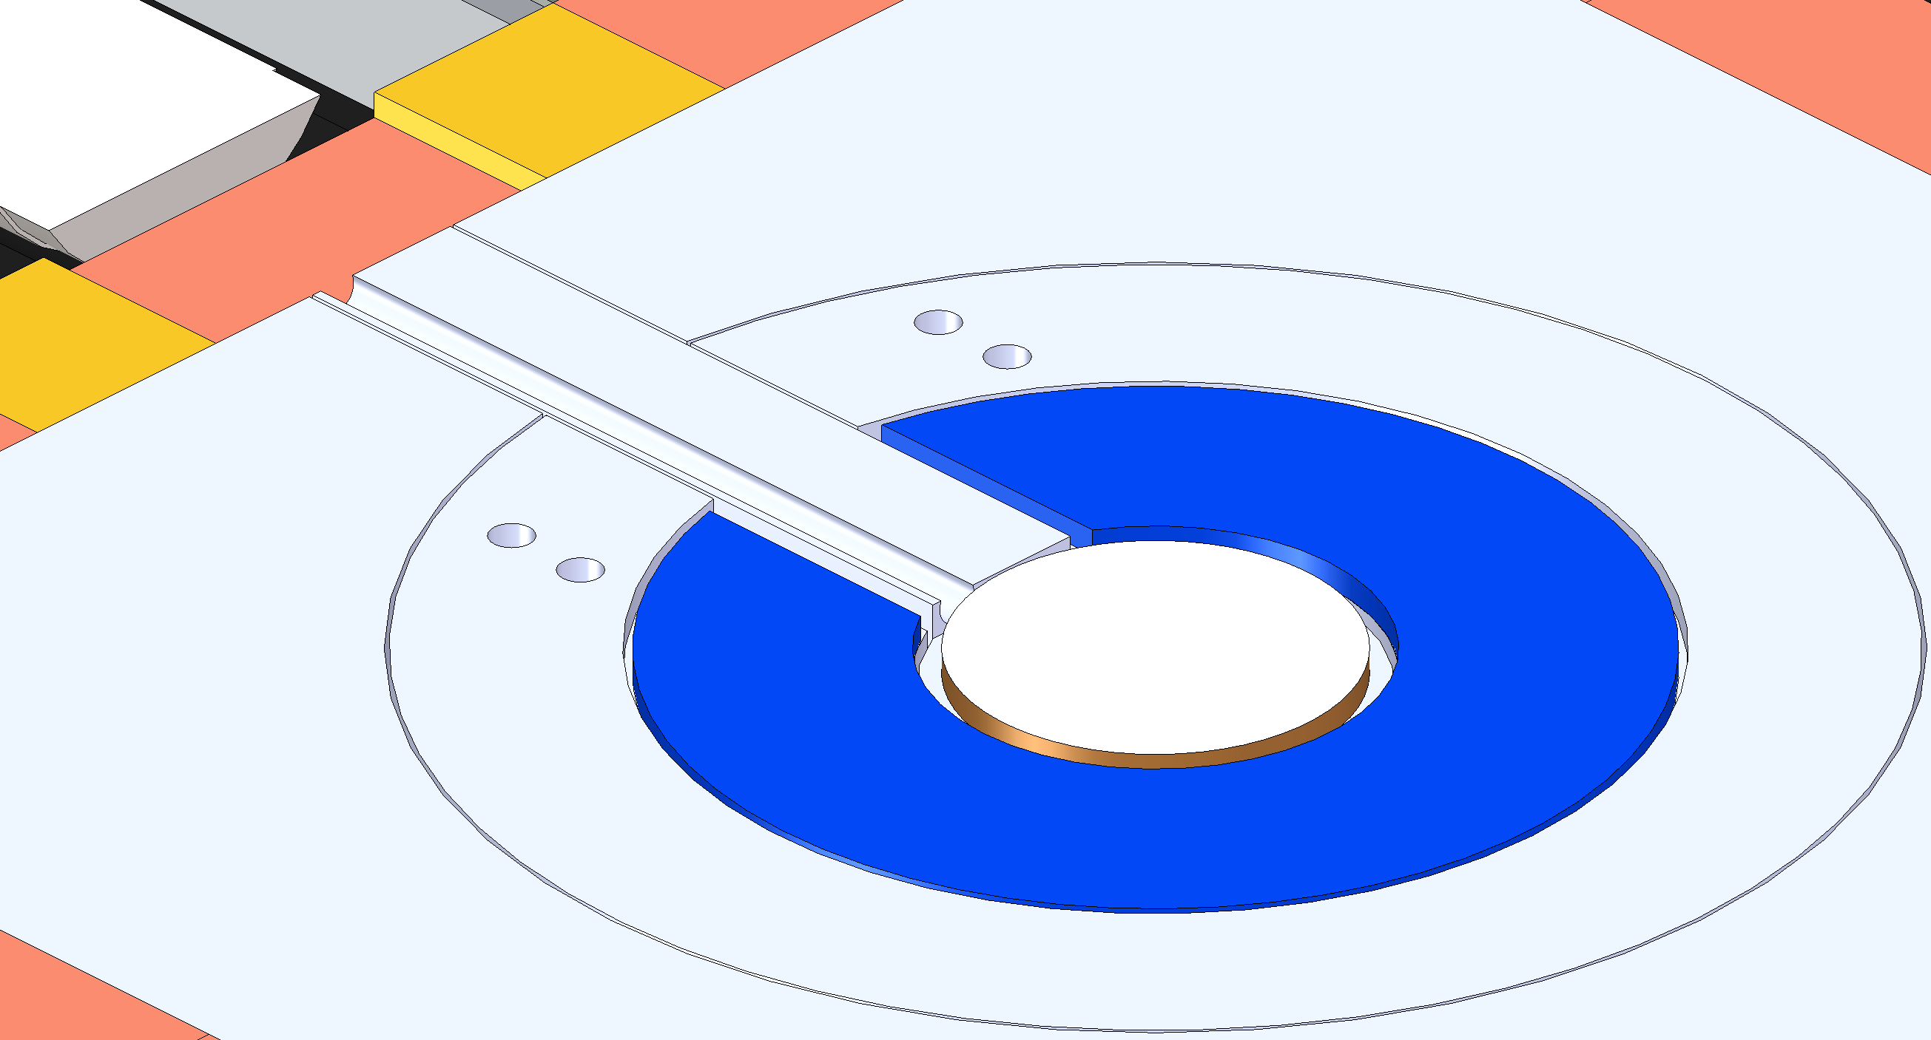
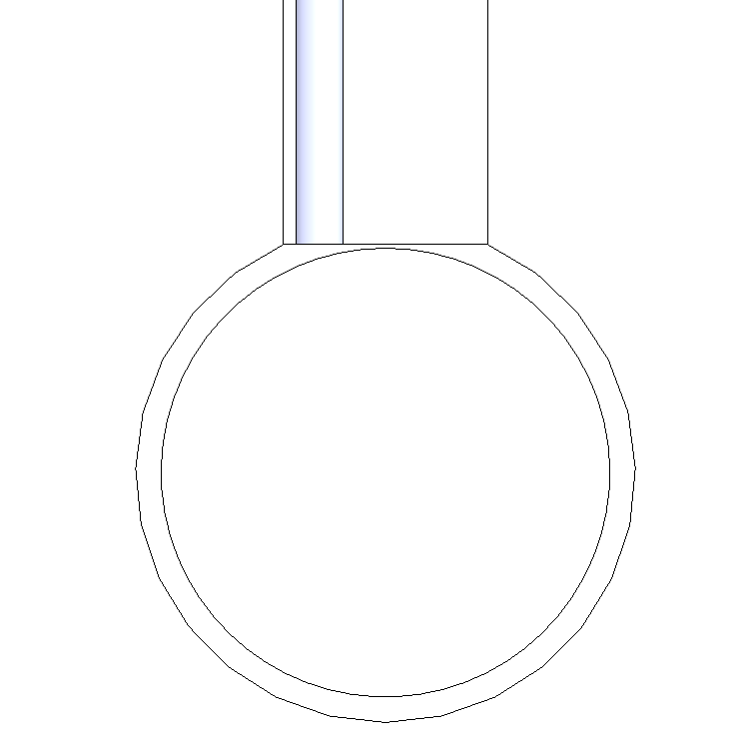
RECODE实验装置设计考量
吹制冷头管道设计
避免冷气流形成共振腔，影响探测器性能
氮气
冷气流管道与探测器的冷指平行，但管道与探测器的中心偏心。
环形气流设计使冷气流均匀分布，减少了直接的气流冲击和振动对探测器的干扰
控制氮气发生器的气体流速，形成稳定层流弥散

Slide 13
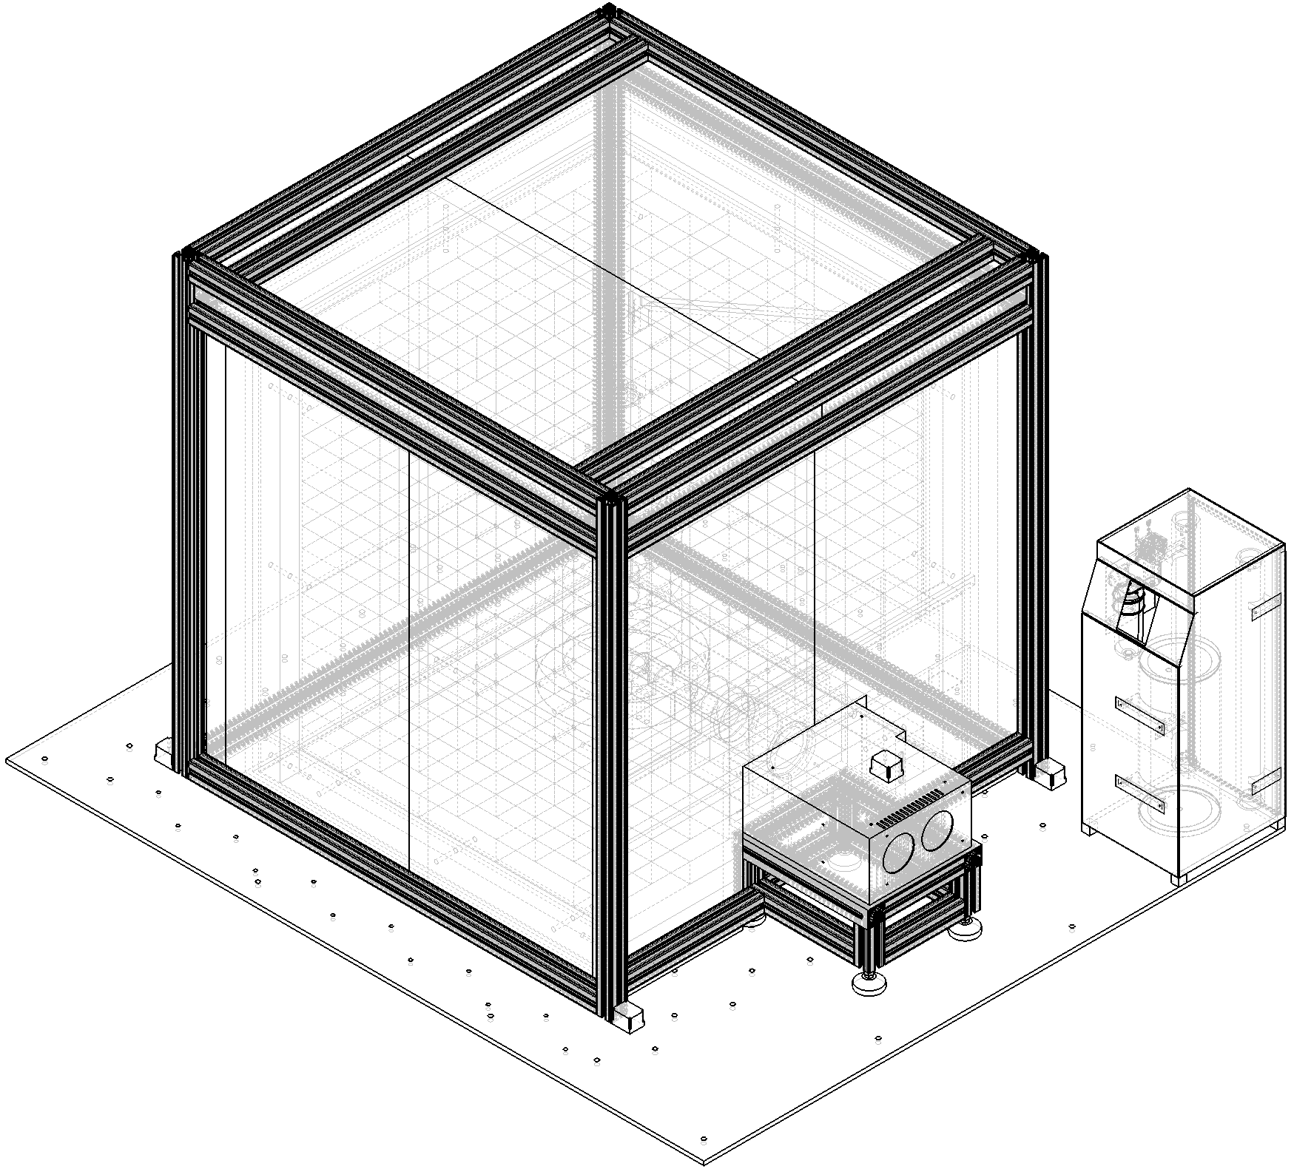
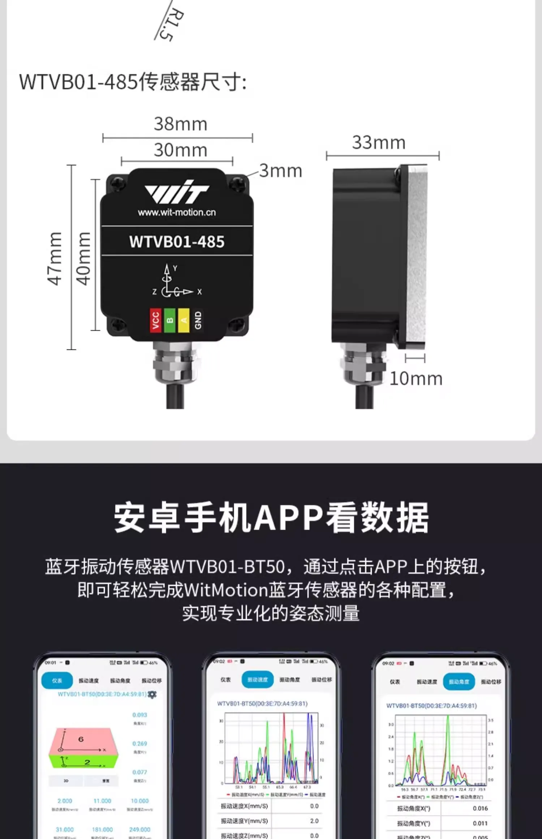
RECODE振动监测系统
主要性能参数
分度值
3轴加速度 0.0001 * g (m/s²)
3轴振动速度 0.01 m/s
3轴振动位移 10μm
3轴振动频率 0.1Hz
温度 0.01℃
时间分辨率 0.01s
窗口
窗口
集装箱内布置
RECODE
电制冷探测器
机柜
RECODE
液氮制冷探测器
排风扇
1号
4号
空调
机柜
2号
5号
氮气发生器
3号
大门（外面为马路）
除湿机

Slide 14
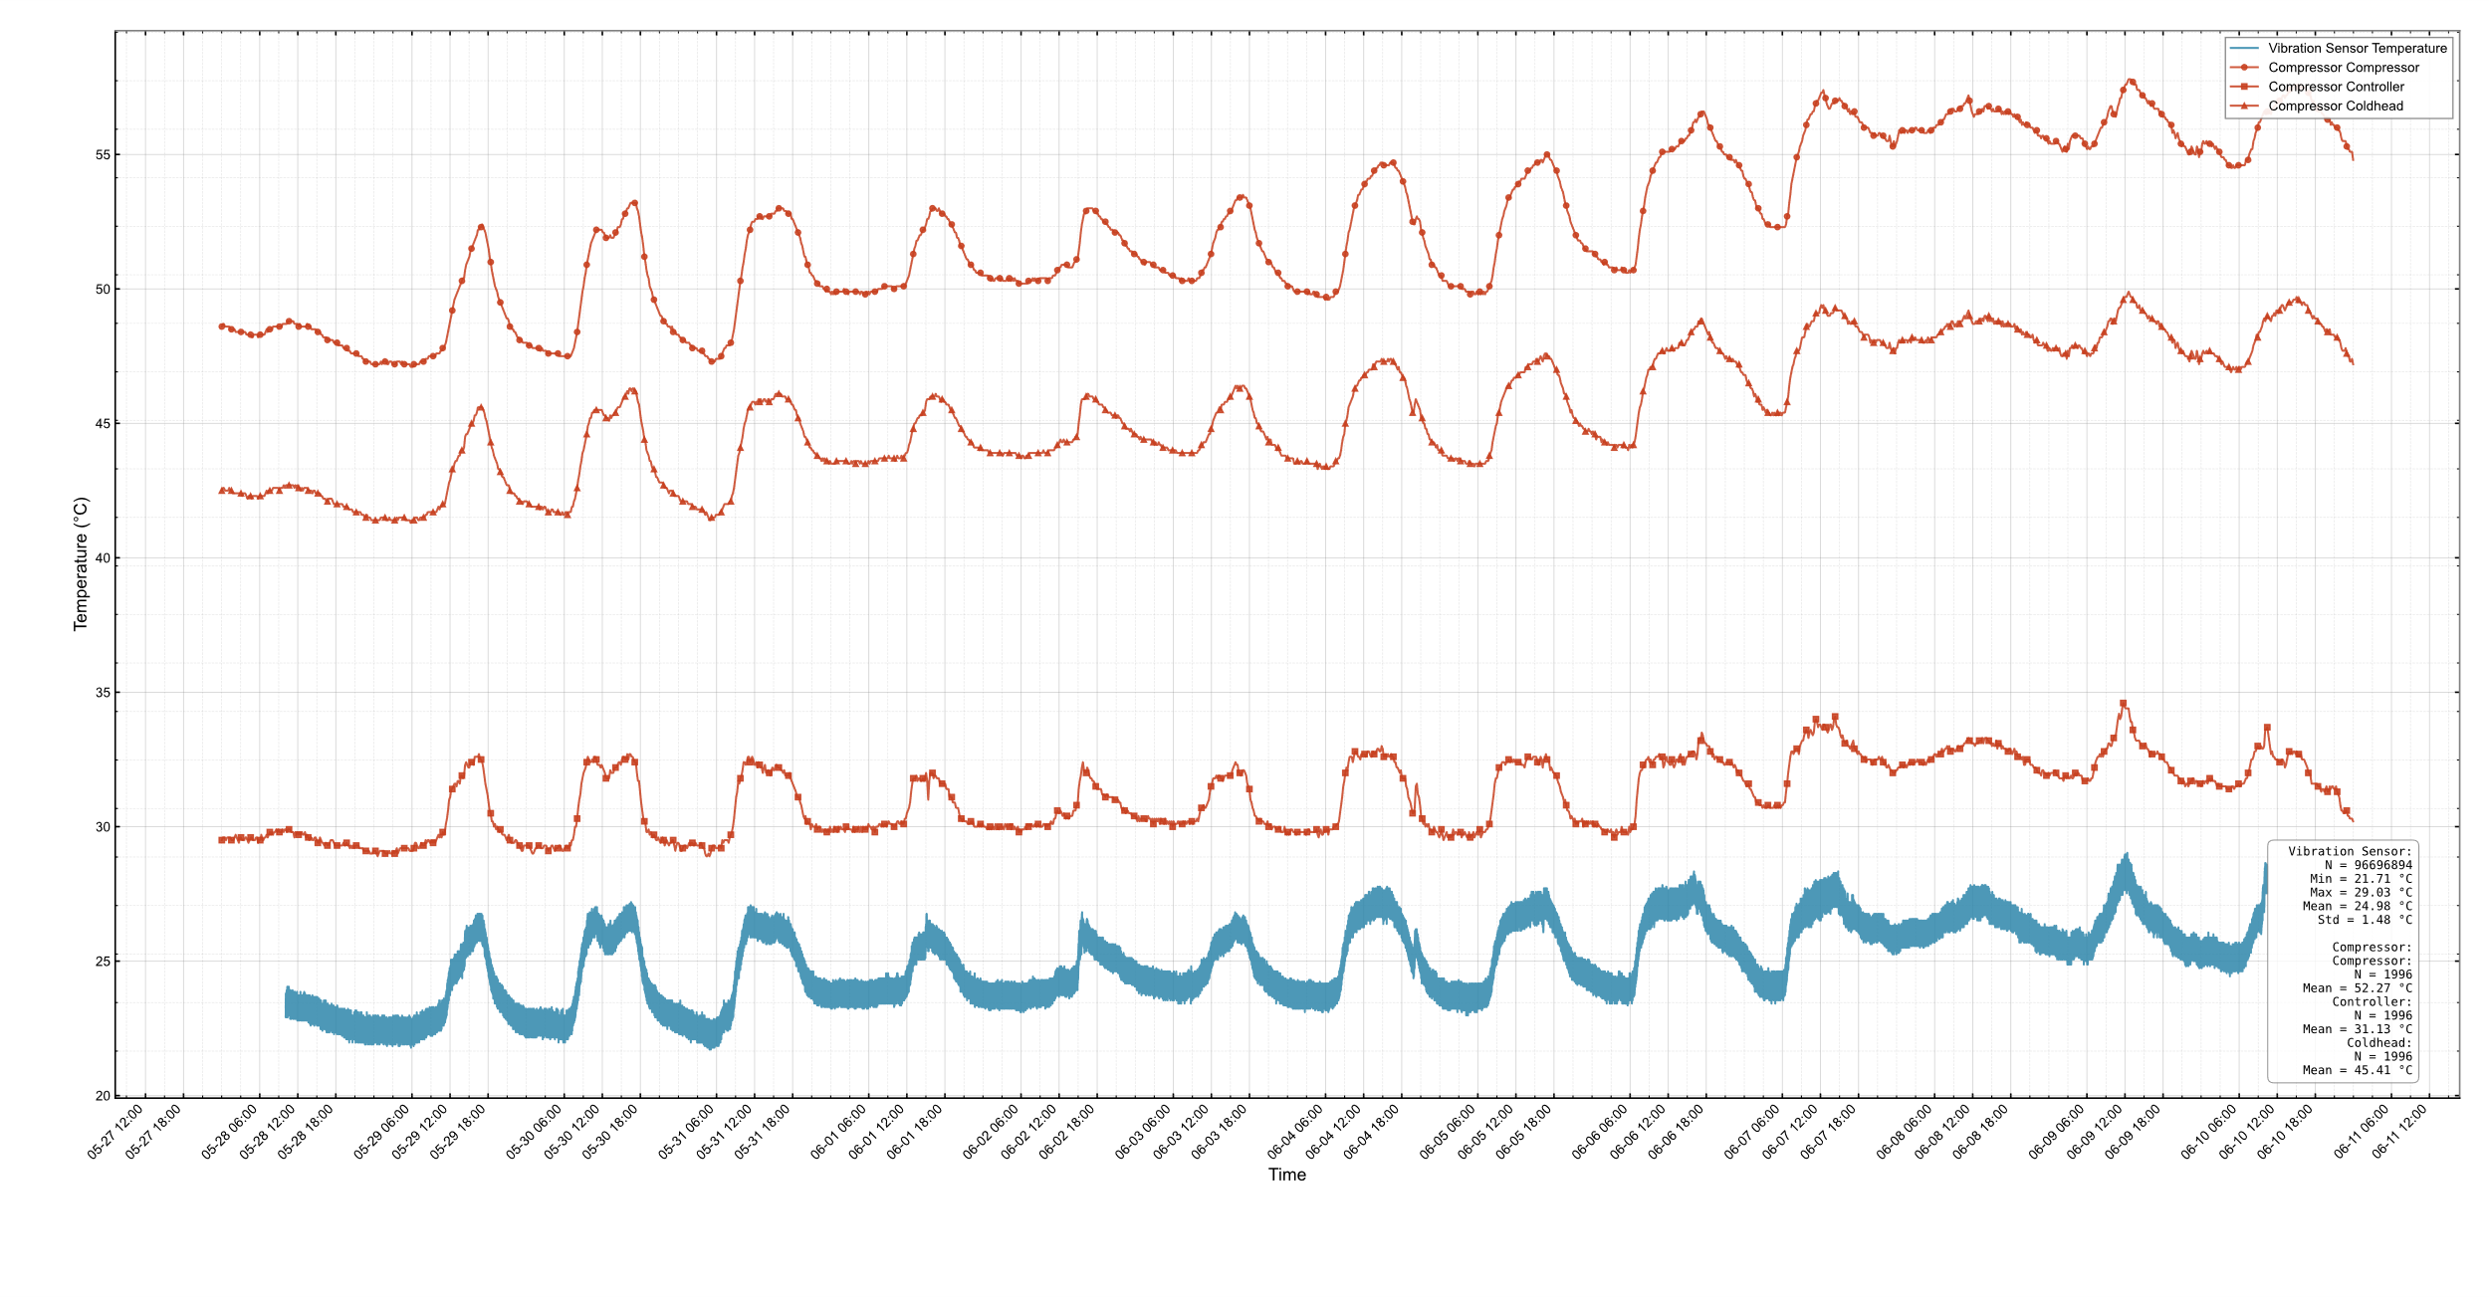
采集数据
温度
5.28-6.10

Slide 15

采集数据
温度+功率
结论1：随着温度升高、制冷机功率也会提升
结论2：探测器会由于密封恶化、导致制冷机碰到175w极限功率、出现异常
可以通过环境温度+制冷机温度联合监测预防
开始异常
5.28-6.10

Slide 16


HPGe信号来源与组成
Random trigger
二进制文件
Inhibit
电压
噪声信号
锗自触发
Inhibit信号
锗自触发
Or Random trigger
物理事例
任意单位
时间

Slide 17
采集数据
温度+功率+计数率
5.28-6.10

Slide 18
采集数据
能量计数率
5.28-6.10

Slide 19
研究意义
尝试从数字信号处理方面降低RECODE探测系统阈值
研究宏观机械振动等因素对于高纯锗探测器的影响和机理
优化未来探测器系统设计、能够提供参考资料

Slide 20
Ensemble of short-time uniformly sampled records

Slide 21
国际上现有振动相关的工作
A first test of CUPID prototypal light detectors with NTD-Ge sensors in a pulse-tube cryostat
CUPID, the CUORE Upgrade with Particle Identification
Exploring the keV-scale physics potential of CUORE
在 CUPID 实验中：
探测器运行在极低温 (~10 mK) 和高灵敏环境下，机械振动会引入基线噪声和微phonic 噪声（microphonic noise）。
振动主要来源于 pulse tube 冷却系统 的周期性压缩/膨胀动作。
振动噪声会影响光探测器和热探测器的能量分辨率和噪声谱，需要针对性设计减振/悬挂策略。

Slide 22
数字信号处理方法介绍
傅里叶变换
将信号拆解成全局的正弦/余弦频率分量。只知道信号中有哪些频率，但不知道它们出现的位置，适合平稳信号分析
对于随机触发的信号序列，由于相当于非均匀采样，需要使用NDFT
小波变换
将信号拆解成局部的、可伸缩的小波基。同时知道频率和出现位置，能处理非平稳信号。

Slide 23



各自事例的典型波形以及筛选方法
Inhibit 主放原始波形

Slide 24

RECODE-DAQ系统通道

Slide 25

各通道原始波形展示
过阈值事件

Slide 26

各通道原始波形展示
添加过阈值的筛选的典型物理信号

Slide 27

已完成的工作
物理事例的小波变换
分能段，0-4kev、4-8，8-12，0-0.5kev。重点放在阈值附近
在阈值附近的噪声特点。

Slide 28
已完成的工作

Slide 29
未来计划

Slide 30

创新点
从实际的实验数据入手，从环境角度（振动）来降低探测器阈值
水冷系统

